Slide 1
Брошюра к Решению Думы города Урай от 20.12.2018 №80
«О бюджете городского округа город Урай на 2019 год и на плановый период 2020 и 2021 годов»

Slide 2
Содержание:
Документы, на основании которых составляется проект бюджета города Урай - слайд 3
Цель, основные задачи, мероприятия бюджетной и налоговой политики
города Урай на 2019-2021 годы - слайд 4-7
Приоритетные направления прогноза СЭР города Урай на 2019–2024 годы - слайд 8
Показатели прогноза СЭР МО город Урай на 2019–2024 годы - слайд 9-12
Основные характеристики проекта бюджета города Урай на 2019-2021 годы - слайд 13-14
Доходы, расходы на 1 жителя города Урай в год - слайд 15-16
Динамика и структура доходов бюджета города Урай на 2018-2021 годы - слайд 17-22
Особенности, учтенные в проекте бюджета города Урай на 2019 год - слайд 23
Расходы бюджета города Урай на 2018-2021 годы - слайд 24-25
Структура расходов бюджета города Урай по отраслевым направлениям
на 2018-2021 годы - слайд 26
Перечень муниципальных программ, планируемых к реализации
в городе Урай в 2019- 2021 годы - слайд 27-28
Расходы бюджета города Урай на поддержку семьи и детей в 2019-2021 годах - слайд 29-30
Муниципальные программы, цели и целевые показатели
на 2019-2021гг. - слайд 31-71
Муниципальный дорожный фонд города Урай - слайд 72-73
Средства на исполнение публичных нормативных обязательств
на 2019 -2021 годы - слайд 74
Объем муниципального долга города Урай на 2019-2021 годы - слайд 75
Контактная информация - слайд 76

Slide 3
Документы, на основании которых составляется проект муниципального бюджета
Ежегодное послание Президента Российской Федерации Федеральному Собранию
Основные направления налоговой, бюджетной и долговой политики ХМАО-Югры
Основные направления бюджетной политики и основные направления налоговой политики городского округа город Урай на 2019 год и плановый период 2020 и 2021 годов
Прогноз социально-экономического развития муниципального образования городской округ город Урай на 2019-2024 годы
Муниципальные программы муниципального образования городской округ город Урай

Slide 4
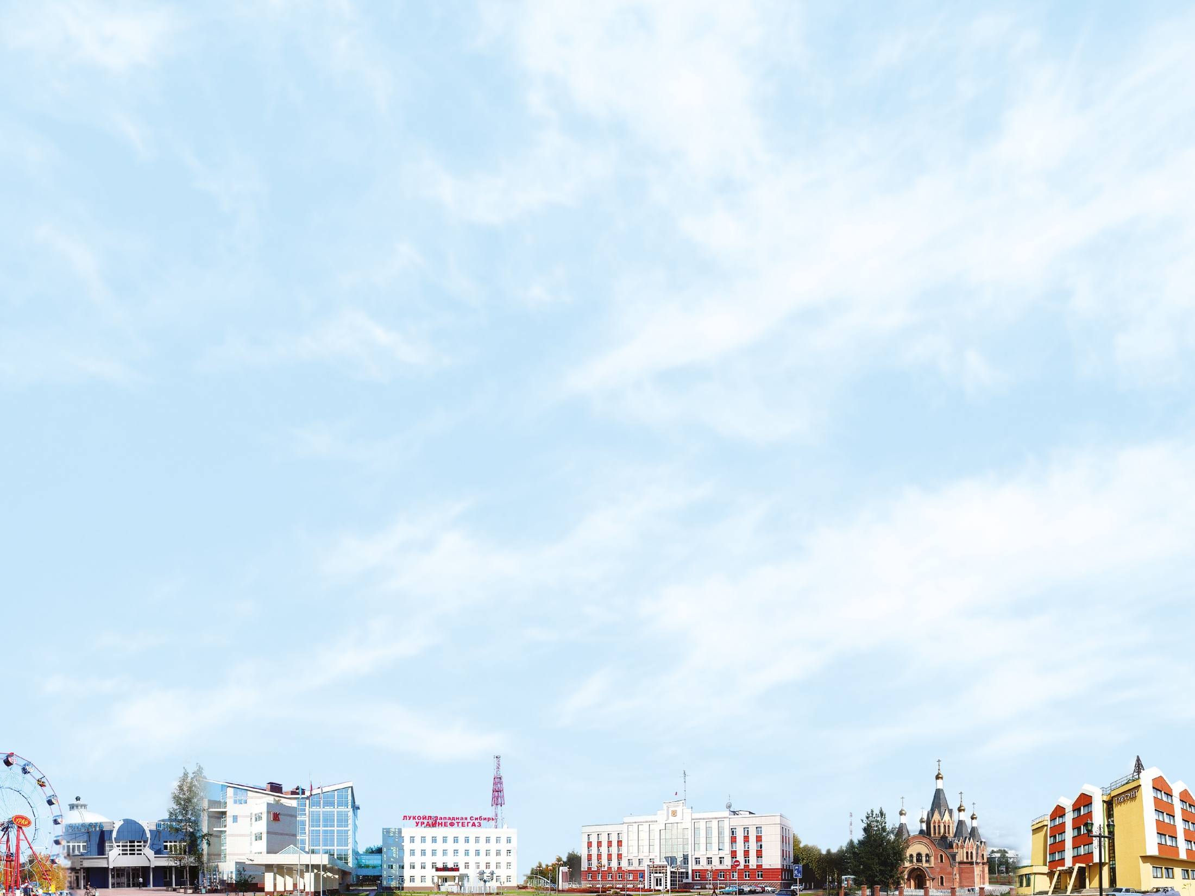
Цель бюджетной политики -
Повышение качества жизни населения
города Урай

Slide 5
Приоритеты налоговой политики городского округа город Урай
Цель:
Задачи:
Мероприятия:
изыскание дополнительных резервов доходного потенциала бюджета города
формирование благоприятного инвестиционного климата;
совершенствование и оптимизация порядка предоставления налоговых льгот;
повышение уровня администрирования доходов
установление и сохранение льготного налогообложения (земельный налог, льготы для СОНКО);
продолжение работы по вовлечению в налоговый оборот отдельных объектов недвижимости, в отношении которых налог исчисляется исходя из кадастровой стоимости;
совершенствование системы эффективного управления муниципальным имуществом
ежегодное проведение оценки эффективности местных налоговых льгот (результативность предоставления);

Slide 6
Основные направления бюджетной политики городского округа город Урай в области расходов
сконцентрированы на решении задач и достижения национальных целей РФ в городе Урай с учетом реализации мер по повышению эффективности управления бюджетными расходами
1.Реализация портфелей проектов через систему МП города
2.Совершенствование управления муниципальным имуществом и сетью учреждений
3.Развитие конкурентной модели оказания мун.услуг
4.Инвентаризация расходных полномочий
5.Совершенствование технологий и процедур планирования,
исполнения расходов бюджета города
6.Совершенствование механизмов мониторинга и контроля реализации муниципальных программ
7.Обеспечение открытости бюджетного процесса и вовлечение граждан

Slide 7
Основная цель долговой политики городского округа город Урай на 2019 год и на плановый период 2020 и 2021 годов
Поддержание долговой нагрузки на бюджет города на экономически безопасном уровне
Направления, способствующие достижению цели:
Эффективность осуществления муниципальных заимствований
Привлечение необходимого объема муниципальных заимствований, способных обеспечить решение социально-значимых задач развития города, не допустив при этом необоснованного роста муниципального долга и повышения рисков неисполнения долговых обязательств
Взаимосвязь принятых решений о заимствованиях с реальными потребностями бюджета города в заемных средствах
Раскрытие информации о долговых обязательствах и проводимой заемной политике как элемент формирования благоприятной кредитной истории городского округа город Урай

Slide 8
Приоритетные направления прогноза социально-экономического развития муниципалитета
на 2019–2024 годы
Развитие человеческого потенциала
Формирование эффективного управления
Диверсификация и инновационное развитие экономики
Обеспечение безопасности среды проживания
Создание благоприятных условий для развития малого и среднего бизнеса

Slide 9
Демография
Динамика среднегодовой численности населения города, естественного прироста населения, миграционного прироста на 2018
и плановый период 2019 и 2024 годы
Увеличение численности населения города к 2024 году до 41 272 человека.
Увеличение рождаемости к 2024 году составит 15,9%.
Notes:
По анализу ситуации в экономике, финансово-банковской и социальной сферах субъектов Российской Федерации проведенному Министерством регионального развития Российской Федерации за январь – май 2012 года Ханты-Мансийский автономный округ - Югра по большинству показателей входит в группу лидеров.

Slide 10
Уровень жизни населения
Динамика среднемесячной заработной платы населения, среднедушевых доходов населения, реальных располагаемых доходов населения на период до 2024 года
Рост среднего размера назначенных пенсий
на 31,8% к 2024 году
Рост среднемесячной номинальной начисленной заработной в целом по муниципальному образованию
на 10,2 % к 2024 году
Notes:
По анализу ситуации в экономике, финансово-банковской и социальной сферах субъектов Российской Федерации проведенному Министерством регионального развития Российской Федерации за январь – май 2012 года Ханты-Мансийский автономный округ - Югра по большинству показателей входит в группу лидеров.

Slide 11
Развитие рынка труда города Урай
Динамика показателей рынка труда города Урай
Продолжена практика заключения договоров «О совместной деятельности по организации общественных работ для временного трудоустройства незанятых трудовой деятельностью и безработных граждан» с предприятиями города.
В городе Урай активно действуют программы по содействию занятости населения города Урай.
Работниками Урайского центра занятости населения проводится информационно-разъяснительная работа по вопросам высвобождения рабочих мест, в том числе выездные консультации.

Slide 12
Основные показатели развития экономики города Урай на 2018 и плановый период 2019 и 2024 годы
Динамика объема инвестиций в основной капитал города Урай
В период 2018-2024 годы планируется реализация инвестиционных проектов, имеющих стратегическое значение для социально-экономического развития города в отраслях жилищно-коммунальной и социальной сфер.

Slide 13
Наименование | 2018 год (план) | 2019 год (план) | 2020 год (план) | 2021 год (план)
Доходы | 2 714 807,1 | 2 895 415,0 | 2 794 900,7 | 2 818 568,8
Расходы | 2785 047,7 | 2 970 994,9 | 2 871 072,1 | 2 893 322,1
Дефицит, профицит | -70 240,6 | -75 579 ,9 | -76 171,4 | -74 753,3

Slide 14
Основные параметры бюджета городского округа город Урай на 2019 год и на плановый период 2020 и 2021 годов, тыс.рублей
Доходы бюджета всего
2 895 415,0
Расходы бюджета всего
2 970 994,9
Образование
1 646 468,8
Налоговые доходы
666 921,9
ЖКХ
416 601,5
Социальная политика
152 885,1
Неналоговые доходы 128 891,0
БЮДЖЕТ на
2019 год (план)
Культура и кинематография
164 813,2
Национальная экономика
226 977,2
Дефицит 75 579,9
Национальная безопасность и правоохранительная деятельность
34 655,1
Безвозмездные поступления 2 099 602,1
Прочие расходы
328 594,0
Наименование | Бюджет на 2020 год (план) | Бюджет на 2021 год (план)
1. ДОХОДЫ (всего) | 2 794 900,7 | 2 818 568,8
из них: Налоговые + Неналоговые | 796 547,0 | 783 173,3
Безвозмездные поступления | 1 998 353,7 | 2 035 395,5
2. РАСХОДЫ (всего) | 2 871 072,1 | 2 893 322,1
3. ДЕФИЦИТ (-) | - 76 171,4 | - 74 753,3

Slide 15
Доходы бюджета городского округа город Урай на 1 жителя города в год
2 714 807,1
тыс.рублей
40 493 человек
67 044 рублей на человека
2018год
2 895 415,0
тыс.рублей
40 583 человек
71 345
рублей на человека
2019 год
2 794 900,7
тыс.рублей
40 691 человек
68 686
рублей на человека
2020 год
2 818 568,8
тыс.рублей
40 797 человек
69 088
рублей на человека
2021 год

Slide 16
Расходы бюджета городского округа город Урай на 1 жителя города в год
2 785 047,7
тыс.рублей
40 493 человек
68 778 рублей на человека
2018 год
2 970 994,9
тыс.рублей
40 583 человек
73 208
рублей на человека
2019 год
2020 год
2 871 072,1 тыс.рублей
40 691 человек
70 558
рублей на человека
2020 год
2 893 322,1 тыс.рублей
40 797 человек
70 920
рублей на человека

Slide 17
Динамика и структура доходов бюджета городского округа город Урай за период 2018-2021 годы, тыс.рублей
2018 г. (план)
2 714 807,1
2019г.(план)
2 895 415,0
2020 г.(план)
2 794 900,7
2021г. (план)
2 818 568,8
+180 607,9
-100 514,3
+23 668,1

Slide 18
Динамика поступлений налоговых доходов в бюджет городского округа город Урай на 2018 год и бюджета на 2019 год и на плановый период
2020 и 2021 годов, тыс.рублей
Основой формирования собственной доходной базы бюджета города являются налоговые поступления, удельный вес которых в собственных (налоговых и неналоговых) доходах в прогнозном периоде составляет более 83%. Основная часть налоговых поступлений формируется за счет налога на доходы физических лиц около 74% и налогов на совокупный доход более 19%.
Налог на доходы физических лиц, 74,0%
Налог на совокупный доход, 19,6%
Имущественные налоги, 4,3%
Акцизы по подакцизным товарам, 1,7%
Государственная пошлина, 0,9%
Удельный вес налогов
в общем объеме налоговых
доходов на 2019 год,%
Наименование | 2018 год (план) | 2019 год (план) | 2020 год (план) | 2021 год (план) | Удельный вес в общем объеме налоговых доходов за 2019 год, %
Налог на доходы физических лиц | 441 666,3 | 493 656,2 | 493 280,8 | 500 035,0 | 74,0
Акцизы по подакцизным товарам | 10 030,9 | 11 050,0 | 11 100,0 | 11 150,0 | 1,7
Налоги на совокупный доход | 117 982,6 | 127 103,1 | 128 575,9 | 109 314,4 | 19,6
Налоги на имущество | 25 705,0 | 28 962,6 | 29 225,3 | 29 489,6 | 4,3
Государственная пошлина | 5 602,0 | 6 150,0 | 6 200,0 | 6 250,0 | 0,9

Slide 19
Динамика поступлений совокупных доходов в бюджет городского округа город Урай на 2018 год и бюджета на 2019 год и на плановый период 2020 и 2021 годов, тыс.рублей
Упрощенная система налогообложения 75,8%
ЕН на вмененный доход 17,6%
Сельскохозяйственный налог 0,04%
Патентная система налогообложения 6,6%
Удельный вес налогов
в общем объеме совокупных налоговых
доходов на 2019 год,%
Наименование доходов | 2018 год (первоначальный план) | 2019 год(план) | 2020 год(план) | 2021 год(план)
Упрощенная система налогообложения | 81 037,6 | 96 300,1 | 97 978,9 | 99 689,9
ЕН на вмененный доход | 29 700,0 | 22 307,0 | 22 000,0 | 927,5
Сельскохозяйственный налог | 45,0 | 96,0 | 97,0 | 97,0
Патентная система налогообложения | 7 200,0 | 8 400,0 | 8 500,0 | 8 600,0

Slide 20
Динамика поступлений налогов на имущество в бюджет городского округа город Урай на 2018 год и бюджета на 2019 год и на плановый период 2020 и 2021 годов, тыс.рублей
Наименование доходов | 2018 год (план) | 2019 год(план) | 2020 год(план) | 2021 год(план)
Налог на имущество c физических лиц | 7 300,0 | 9 602,8 | 9 698,8 | 9 795,8
Земельный налог | 18 405,0 | 19 359,8 | 19 526,5 | 19 693,8

Slide 21
Динамика поступлений неналоговых доходов в бюджет городского округа город Урай на 2018 год и бюджета на 2019 год и на плановый период 2020 и 2021 годов, тыс.рублей
На долю неналоговых доходов в сумме налоговых и неналоговых поступлений приходится более 17%.
Доходы от продажи и использования имущества, находящегося в муниципальной собственности, 91,7%
Иные налоговые доходы, 8,3%
Удельный вес налогов в неналоговых доходах на 2019 год,%
Наименование | 2018 год (план) | 2019 год (план) | 2020 год (план) | 2021 год (план) | Удельный вес в общем объеме налоговых доходов за 2018 год, %
Доходы от использования и продажи имущества, находящегося в муниципальной собственности | 15 502,8 | 118 207,8 | 117 281,0 | 115 840,2 | 91,7
Иные неналоговые доходы | 9 600,8 | 10 683,2 | 10 884,0 | 11 094,1 | 8,3

Slide 22
Динамика безвозмездных поступлений в бюджет городского округа город Урай на 2018 год и бюджета на 2019 год и на плановый период 2020 и 2021 годов, тыс.рублей
Субвенции, 63,1%
Дотации, 25,3%
Субсидии, 11,5%
Иые межбюджетные трансферты0,1%
Наименование | 2018 год (план) | 2019 год (план) | 2020 год (план) | 2021 год (план) | Удельный вес в общем объеме налоговых доходов на 2019 год, %
Дотации | 467 502,7 | 531 616,6 | 462 779,6 | 473 513,1 | 25,3
Субсидии | 296 355,0 | 240 725,6 | 195 586,8 | 240 088,6 | 11,5
Субвенции на реализацию гос.полномочий | 1 222 249,1 | 1 323 915,4 | 1 336 658,7 | 1 318 512,9 | 63,1
Иные межбюджетные трансферты | 2 609,9 | 3 344,5 | 3 328,6 | 3 280,9 | 0,1

Slide 23
Сведения о планируемых поступлениях в бюджет городского округа город Урай на очередной 2019 год и на плановый период 2020-2021 годов по видам доходов
Наименование доходов | Планируемые поступления доходов
 | 2019 год | 2020 год | 2021 год
ИТОГО НАЛОГОВЫХ И НЕНАЛОГОВЫХ ДОХОДОВ, в том числе: | 795 812,9 | 796 547,0 | 783 173,3
1. Налог на доходы физических лиц | 493 656,2 | 493 280,8 | 500 035,0
2. Акцизы по подакцизным товарам (продукции), производимым на территории Российской Федерации (акцизы на нефтепродукты) | 11 050,0 | 11 100,0 | 11 150,0
3. Налоги на совокупный доход всего, в том числе: | 127 103,1 | 128 575,9 | 109 314,4
3.1. Упрощенная система налогообложения | 96 300,1 | 97 978,9 | 99 689,9
3.2. ЕН на вмененный доход | 22 307,0 | 22 000,0 | 927,5
3.3. Сельскохозяйственный налог | 96,0 | 97,0 | 97,0
3.4. Патентная система налогообложения | 8 400,0 | 8 500,0 | 8 600,0
4. Налоги на имущество, в том числе: | 28 962,6 | 29 225,3 | 29 489,6
4.1. Налог на имущество c физических лиц | 9 602,8 | 9 698,8 | 9 795,8
4.2. Земельный налог | 19 359,8 | 19 526,5 | 19 693,8
5. Государственная пошлина | 6 150,0 | 6 200,0 | 6 250,0
6. Прочие отмененные налоги | 0,0 | 0,0 | 0,0
ИТОГО НАЛОГОВЫХ ДОХОДОВ | 666 921,9 | 668 382,0 | 656 239,0

Slide 24
Наименование доходов | Планируемые поступления доходов
 | 2019 год | 2020 год | 2021 год
1. Доходы от использования муниципального имущества, в том числе: | 89 571,9 | 89 076,1 | 89 078,2
1. 1. Доходы, получаемые в виде арендной платы за земельные участки | 74 364,1 | 73 866,8 | 73 867,4
1.2. Доходы от сдачи в аренду муниципального имущества | 14 304,7 | 14 306,2 | 14 307,7
1.3. Прочие доходы от использования муниципального имущества | 903,1 | 903,1 | 903,1
2. Плата за негативное воздействие на окружающую среду | 288,4 | 288,4 | 288,4
3. Доходы от оказания услуг и компенсации затрат государства всего, в том числе: | 2 106,0 | 2 104,0 | 2 105,0
3.1.Доходы от оказания платных услуг (работ) | 106,0 | 104,0 | 105,0
3.2.Доходы от компенсации затрат государства | 2 000,0 | 2 000,0 | 2 000,0
4. Доходы от продажи материальных и нематериальных активов всего, в том числе: | 28 635,9 | 28 204,9 | 26 762,0
4.1. Доходы от реализации муниципального имущества | 25 000,0 | 25 001,0 | 25 002,0
4.2. Доходы от приватизации муниципального имущества | 2 965,0 | 2 533,0 | 1 099,0
4.3. Доходы от продажи земельных участков | 670,9 | 670,9 | 661,0
5. Штрафные санкции, возмещения ущерба | 8 288,8 | 8 491,6 | 8 700,7
6. Прочие неналоговые доходы | 0,0 | 0,0 | 0,0
ИТОГО НЕНАЛОГОВЫХ ДОХОДОВ | 128 891,0 | 128 165,0 | 126 934,3

Slide 25
Наименование доходов | Планируемые поступления доходов
 | 2019 год | 2020 год | 2021 год
БЕЗВОЗМЕЗДНЫЕ ПОСТУПЛЕНИЯ ВСЕГО, В ТОМ ЧИСЛЕ: | 2 099 602,1 | 1 998 353,7 | 2 035 395,5
Дотации | 531 616,6 | 462 779,6 | 473 513,1
Субсидии | 240 725,6 | 195 586,8 | 240 088,6
Субвенции на реализацию госполномочий | 1 323 915,4 | 1 336 658,7 | 1 318 512,9
Иные межбюджетные трансферты | 3 344,5 | 3 328,6 | 3 280,9
Прочие безвозмездные поступления, в том числе: | 0,0 | 0,0 | 0,0
Прочие безвозмездные поступления (в рамках соглашения о сотрудничестве между ПАО "Нефтяная компания "ЛУКОЙЛ" и Правительством ХМАО-Югры) | 0,0 | 0,0 | 0,0
ДОХОДЫ БЮДЖЕТА ГОРОДА УРАЙ ВСЕГО | 2 895 415,0 | 2 794 900,7 | 2 818 568,8

Slide 26
Особенности, учтенные в бюджете
городского округа город Урай на 2019 год
Наименование мероприятия
отмена на уровне субъекта РФ с 01.01.2019 субсидии на организацию питания обучающихся в общеобразовательных организациях
увеличена доля софинансируемых направлений расходов исходя из уровня расчетной бюджетной обеспеченности муниципального образования
исключено предоставление субсидии на частичное обеспечение повышения оплаты труда работников муниципальных учреждений культуры и дополнительного образования детей в соответствии с указами Президента Российской Федерации от 2012 года
запланировано совершенствованние структуры отраслевых систем оплаты труда, перераспределения средств фонда оплаты труда в пользу увеличения гарантированной окладной части месячной заработной платы работников, с соблюдением установленных трудовым законодательством государственных гарантий по оплате труда и обеспечением дифференцированного подхода к ней в зависимости от уровня квалификации
увеличение базы для начисления страховых взносов, индексируемой в соответствии с ежегодными решениями Правительства Российской Федерации
исключение, начиная с 2019 года из объектов налогообложения движимого имущества
пересмотр расходов по ТКО в связи с изменением механизма реализации деятельности по обращению с ТКО (заключение договора с единым региональным оператором, определенным Соглашением с Департаментом промышленности ХМАО-Югры
исключение из проекта бюджета на 2019-2021 годы расходов на оплату за негативное воздействие на окружающую среду при размещении отходов (ст.23 ФЗ от 24.06.1998 «Об отходах производства и потребления»
увеличение ставок транспортного налога с 01.01.2019г.
изменение тарифов по коммунальным услугам с 01.07.2019 г.

Slide 27
Распределение бюджетных ассигнований по разделам и подразделам классификации расходов бюджета городского округа город Урай, тыс.рублей
Наименование раздела | Рз | Пр. | 2018 год (план) | 2019 год (план) | 2020 год (план) | 2021 год (план)
ВСЕГО РАСХОДОВ |  |  | 2 785 047,7 | 2 970 994,9 | 2 871 072,1 | 2 893 322,1
Общегосударственные вопросы | 01 |  | 272 296,9 | 305 574,2 | 335 304,0 | 372 612,1
Функционирование высшего должностного лица субъекта Российской Федерации и муниципального образования | 01 | 02 | 22 589,7 | 22 809,3 | 23 070,2 | 23 106,3
Функционирование законодательных (представительных) органов государственной власти и представительных органов муниципальных образований | 01 | 03 | 15 822,2 | 16 646,0 | 16 646,0 | 16 646,0
Функционирование Правительства Российской Федерации, высших исполнительных органов государственной власти субъектов Российской Федерации, местных администраций | 01 | 04 | 179 837,3 | 174 945,6 | 174 684,6 | 174 648,6
Судебная система | 01 | 05 | 62,0 | 9,8 | 10,9 | 10,7
Обеспечение деятельности финансовых, налоговых и таможенных органов и органов финансового (финансово-бюджетного) надзора | 01 | 06 | 35 966,1 | 38 724,2 | 38 724,3 | 38 724,2
Обеспечение проведения выборов и референдумов | 01 | 07 |  |  | 0,0 | 4 900,0
Резервные фонды | 01 | 11 | 5 000,0 | 5 000,0 | 5 000,0 | 5 000,0
Другие общегосударственные вопросы | 01 | 13 | 13 019,6 | 47 439,3 | 77 168,0 | 109 576,3
Национальная безопасность и правоохранительная деятельность | 03 |  | 34 935,6 | 34 655,1 | 33 300,3 | 33 708,8
Органы юстиции | 03 | 04 | 6 519,3 | 6 259,0 | 5 258,8 | 5 471,5
Защита населения и территории от чрезвычайных ситуаций природного и техногенного характера, гражданская оборона | 03 | 09 | 24 602,0 | 23 827,7 | 23 517,9 | 23 690,4
Другие вопросы в области национальной безопасности и правоохранительной деятельности | 03 | 14 | 3 814,3 | 4 568,4 | 4 523,6 | 4 546,9
Национальная экономика | 04 |  | 244 290,5 | 226 977,2 | 192 044,7 | 135 887,5
Общеэкономические вопросы | 04 | 01 | 5 215,5 | 7 534,5 | 7 432,7 | 7 323,0
Сельское хозяйство и рыболовство | 04 | 05 | 22 850,0 | 25 989,1 | 25 989,1 | 25 989,1
Транспорт | 04 | 08 | 10 600,0 | 10 800,0 | 10 800,0 | 10 800,0
Дорожное хозяйство | 04 | 09 | 109 163,3 | 109 985,3 | 74 610,7 | 17 615,0
в том числе дорожный фонд | 04 | 09 | 62 992,6 | 56 995,4 | 56 750,6 | 13 107,5

Slide 28
Наименование раздела | Рз | Пр. | 2018 год (план) | 2019 год (план) | 2020 год (план) | 2021 год (план)
Связь и информатика | 04 | 10 | 6 882,4 | 6 304,3 | 4 306,7 | 2 906,7
Другие вопросы в области национальной экономики | 04 | 12 | 89 579,3 | 66 364,0 | 68 905,5 | 71 253,7
Другие вопросы в области национальной экономики | 05 |  | 359 648,0 | 416 601,5 | 321 079,1 | 388 526,4
Жилищное хозяйство | 05 | 01 | 49 268,0 | 54 483,4 | 63 321,8 | 49 894,8
Коммунальное хозяйство | 05 | 02 | 103 029,6 | 137 795,5 | 59 845,6 | 145 167,3
Благоустройство | 05 | 03 | 109 475,8 | 126 708,9 | 101 738,2 | 97 290,8
Другие вопросы в области жилищно-коммунального хозяйства | 05 | 05 | 97 874,6 | 97 613,7 | 96 173,5 | 96 173,5
Охрана окружающей среды | 06 |  | 3 108,1 | 858,1 | 208,1 | 208,1
Другие вопросы в области охраны окружающей среды | 06 | 05 | 3 108,1 | 858,1 | 208,1 | 208,1
Образование | 07 |  | 1 528 005,2 | 1 645 128,3 | 1 642 003,7 | 1 639 299,5
Дошкольное образование | 07 | 01 | 545 256,7 | 599 290,6 | 603 868,8 | 603 018,8
Общее образование | 07 | 02 | 661 350,6 | 695 589,2 | 694 756,2 | 693 906,2
Дополнительное образование детей | 07 | 03 | 240 925,2 | 276 771,0 | 268 995,2 | 268 089,0
Молодежная политика | 07 | 07 | 35 698,1 | 24 346,4 | 25 364,4 | 25 364,4
Другие вопросы в области образования | 07 | 09 | 44 774,6 | 49 131,1 | 49 019,1 | 48 921,1
Культура, кинематография | 08 |  | 167 078,3 | 164 813,2 | 166 902,3 | 163 919,0
Культура | 08 | 01 | 166 827,4 | 164 536,1 | 166 601,3 | 163 600,7
Другие вопросы в области культуры, кинематографии | 08 | 04 | 250,9 | 277,1 | 301,0 | 318,3
Здравоохранение | 09 |  | 828,5 | 828,5 | 828,5 | 828,5
Другие вопросы в области здравоохранения | 09 | 09 | 828,5 | 828,5 | 828,5 | 828,5
Социальная политика | 10 |  | 153 534,7 | 152 885,1 | 156 352,6 | 135 238,4
Пенсионное обеспечение | 10 | 01 | 3 987,3 | 4 360,5 | 4 423,9 | 4 423,9
Социальное обеспечение населения | 10 | 03 | 84 309,7 | 13 488,9 | 12 159,2 | 9 579,2
Охрана семьи и детства | 10 | 04 | 48 997,3 | 117 406,7 | 122 198,2 | 103 664,0
Другие вопросы в области социальной политики | 10 | 06 | 16 240,4 | 17 629,0 | 17 571,3 | 17 571,3
Физическая культура и спорт | 11 |  | 6 273,8 | 7 556,1 | 7 511,1 | 7 556,1
Массовый спорт | 11 | 02 | 6 273,8 | 7 556,1 | 7 511,1 | 7 556,1
Средства массовой информации | 12 |  | 13 394,7 | 13 241,1 | 13 135,9 | 13 135,9
Периодическая печать и издательства | 12 | 02 | 13 394,7 | 13 241,1 | 13 135,9 | 13 135,9
Обслуживание государственного и муниципального долга | 13 |  | 1 653,4 | 1 876,5 | 2 401,8 | 2 401,8
Обслуживание государственного внутреннего и муниципального долга | 13 | 01 | 1 653,4 | 1 876,5 | 2 401,8 | 2 401,8

Slide 29
Структура расходов бюджета городского округа город Урай по отраслевым направлениям на 2018-2021 годы, тыс.рублей
2 785 047,7
2 970 994,9
2 871 072,1
2 893 322,1

Slide 30
Муниципальные программы, планируемые к реализации в городе Урай в 2019- 2021 годы, тыс.рублей
Муниципальная программа – это документ, определяющий:
цели и задачи муниципальной политики в определённой сфере;
способы их достижения;
объёмы используемых финансовых ресурсов.
Наименование муниципальной программы | План
 | 2019 год | 2020 год | 2021 год
1. Муниципальная программа "Развитие образования и молодежной политики в городе Урай" на 2019-2030 годы | 1 462 155,6 | 1 464 008,5 | 1 461 781,8
2. Муниципальная программа "Культура города Урай" на 2017-2021 годы | 241 966,3 | 239 325,2 | 235 892,2
3. Муниципальная программа "Развитие физической культуры, спорта и туризма в городе Урай" на 2019-2030 годы | 123 355,8 | 123 084,5 | 123 039,5
4. Муниципальная программа "Поддержка социально ориентированных некоммерческих организаций в городе Урай" на 2018 - 2030 годы | 15 512,3 | 15 467,3 | 15 512,3
5. Муниципальная программа "Улучшение жилищных условий жителей, проживающих на территории муниципального образования город Урай" на 2019-2030 годы | 76 108,7 | 92 620,6 | 59 889,0
6. Муниципальная программа "Капитальный ремонт и реконструкция систем коммунальной инфраструктуры города Урай на 2014-2020 годы" | 57 421,6 | 54 560,4 | 0,0
7. Муниципальная программа "Профилактика правонарушений на территории города Урай" на 2018-2030 годы | 12 954,2 | 12 909,4 | 12 932,7
8. Муниципальная программа "Защита населения и территории от чрезвычайных ситуаций, совершенствование гражданской обороны и обеспечение первичных мер пожарной безопасности" на 2019-2030 годы | 25 226,1 | 24 916,3 | 25 088,8

Slide 31
Муниципальные программы, планируемые к реализации в городе Урай в 2019-2021 годы, тыс.рублей
Наименование муниципальной программы | План
 | 2019 год | 2020 год | 2021 год
9. Муниципальная программа "Охрана окружающей среды в границах города Урай" на 2017-2020 годы | 750,0 | 100,0 | 0,0
10. Муниципальная программа "Развитие малого и среднего предпринимательства, потребительского рынка и сельскохозяйственных товаропроизводителей города Урай" на 2016-2020 годы | 31 094,0 | 30 655,8 | 0,0
11. Муниципальная программа "Информационное общество - Урай" на 2019-2030 годы | 17 688,7 | 15 561,9 | 14 161,9
12. Муниципальная программа "Развитие транспортной системы города Урай" на 2016-2020 годы | 38 343,9 | 36 356,8 | 0,0
13. Муниципальная программа «Формирование современной городской среды муниципального образования город Урай» на 2018-2022 годы | 48 878,1 | 23 530,6 | 19 083,2
14. Муниципальная программа "Создание условий для эффективного и ответственного управления муниципальными финансами, повышения устойчивости местного бюджета городского округа г.Урай. Управление муниципальными финансами в городском округе г.Урай" на период до 2020 года" | 39 417,0 | 73 329,8 | 0,0
15. Муниципальная программа "Совершенствование и развитие муниципального управления в городе Урай" на 2018-2030 годы | 430 188,2 | 420 942,3 | 423 376,5
16. Муниципальная программа "Обеспечение градостроительной деятельности на территории города Урай" на 2018-2030 годы | 59 273,6 | 62 253,3 | 64 601,5
17. Муниципальная программа "Развитие жилищно-коммунального комплекса и повышение энергетической эффективности в городе Урай на 2019-2030 годы" | 190 566,4 | 156 597,2 | 123 571,3
18. Муниципальная программа "Проектирование и строительство инженерных сетей коммунальной инфраструктуры в городе Урай" на 2014-2020 годы | 75 242,2 | 0,0 | 0,0

Slide 32
Расходы бюджета городского округа город Урай на поддержку семьи и детей в 2019 -2021 годах
в сфере образования:
2019г.-1 413 086,7 тыс.рублей
2020г.-1 415 051,6 тыс.рублей
2021г.-1 412 922,9 тыс.рублей
в сфере культуры:
2019г.-80 178,8 тыс.рублей
2020г.-75 473,8 тыс.рублей
2021г.-75 040,7 тыс.рублей
в сфере обеспечения жильем:
2019г.-31 032,5 тыс.рублей
2020г.-36 218,8 тыс.рублей
2021г.-19 494,2 тыс.рублей
в сфере соц.защиты:
2019г.-96 167,3 тыс.рублей
2020г.-95 326,3 тыс.рублей
2021г.-93 516,7 тыс.рублей
в сфере физической культуры и спорта:
2019г.-124 696,3 тыс.рублей
2020г.-124 380,0 тыс.рублей
2021г.-124 380,0 тыс.рублей
в сфере нац.безопасности и правоохрантельной деятельности:
2019г.-7 942,7 тыс.рублей
2020г.-8 095,7 тыс.рублей
2021г.-8 095,7 тыс.рублей

Slide 33
Информация об объемах средств, направляемых на поддержку семьи и детей в 2019-2021 годах, в разрезе муниципальных программ городского округа город Урай
№ п/п | Наименование муниципальной программы | 2019 год | 2020 год | 2021 год
Всего, в том числе: |  | 1 753 104,3 | 1 754 546,2 | 1 733 450,2
местный бюджет |  | 458 077,7 | 446 362,2 | 444 168,5
бюджет автономного округа |  | 1 294 138,4 | 1 307 295,8 | 1 288 393,5
федеральный бюджет |  | 888,2 | 888,2 | 888,2
1. | Муниципальная программа "Развитие образования и молодежной политики в городе Урай" на 2019–2030 годы" - всего, в том числе: | 1 413 086,7 | 1 415 051,6 | 1 412 922,9
2. | Муниципальная программа "Культура города Урай" на 2017-2021 годы - всего, в том числе: | 80 178,8 | 75 473,8 | 75 040,7
3. | Муниципальная программа "Развитие физической культуры, спорта и туризма в городе Урай" на 2019-2030 годы, в том числе: | 124 696,3 | 124 380,0 | 124 380,0
4. | Муниципальная программа "Поддержка социально ориентированных некоммерческих организаций в городе Урай" на 2018-2030 годы, в том числе: | 9 323,8 | 9 323,8 | 9 323,8
5. | Муниципальная программа «Улучшение жилищных условий жителей, проживающих на территории муниципального образования город Урай» на 2019-2030 годы, в том числе: | 31 032,5 | 36 218,8 | 19 494,2
6. | Муниципальная программа "Профилактика правонарушений на территории города Урай" на 2018-2030 годы, в том числе: | 7 942,7 | 8 095,7 | 8 095,7
7. | Муниципальная программа "Совершенствование и развитие муниципального управления в городе Урай" на 2018-2030 годы, в том числе: | 86 843,5 | 86 002,5 | 84 192,9

Slide 34
Муниципальная программа «Развитие образования и молодежной политики в городе Урай» на 2019-2030 годы
Ответственный исполнитель программы – Управление образования администрации города Урай
Целью муниципальной программы является
обеспечение доступности качественного образования, соответствующего требованиям инновационного развития экономики и современным потребностям общества, а также всестороннего развития и самореализации
Подпрограмма 1 «Дошкольное образования"
Подпрограмма 2 "Развитие современной инфраструктуры"
Подпрограмма 3 «Общее и дополнительное образование"
Подпрограмма 4 «Развитие муниципальной методической службы"
Подпрограмма 5 «Здоровьесбережение и здоровьесозидание»
Подпрограмма 6 «Молодежная политика»
Подпрограмма 7 «Каникулярный отдых»
2019 г.(план)
1 462 155,6 тыс.рублей
2020 г. (план)
1 464 008,5 тыс.рублей
2021 г. (план)
1 461 781,8 тыс.рублей
2018 г.(план)
1 368 521,4 тыс.рублей

Slide 35
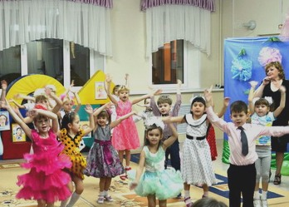
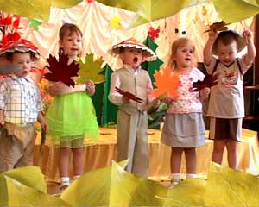
ДОШКОЛЬНОЕ ОБРАЗОВАНИЕ
Дошкольное образование | 2019 год (план) | 2020 год (план) | 2021 год (план)
Расходы, тыс.рублей | 624 397,6 | 628 975,8 | 628 125,8
Количество дошкольных организаций | 8 | 8 | 8
Количество воспитанников | 2 791 | 2 792 | 2 785
В составе расходов на дошкольное образование наибольший объем средств запланирован на:
Расходы на обеспечение деятельности (оказание услуг) муниципальных учреждений (сады)
Субвенция для обеспечения государственных гарантий на получение образования и осуществления переданных органам местного самоуправления муниципальных образований АО отдельных государственных полномочий в области образования

Slide 36
ОБЩЕЕ ОБРАЗОВАНИЕ
Общее образование | 2019 год (план) | 2020 год (план) | 2021 год (план)
Расходы, тыс.рублей | 695 589,2 | 694 756,2 | 693 906,2
Количество организаций | 6 | 6 | 6
Количество учащихся | 5 292 | 5 431 | 5 560
В составе расходов на общее образование наибольший объем средств запланирован на:
Расходы на обеспечение деятельности (оказание услуг) муниципальных учреждений (школы)
Субвенция для обеспечения государственных гарантий на получение образования и осуществления переданных органам местного самоуправления муниципальных образований АО отдельных государственных полномочий в области образования

Slide 37
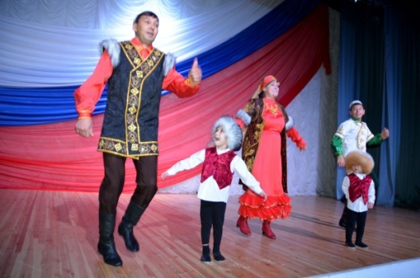
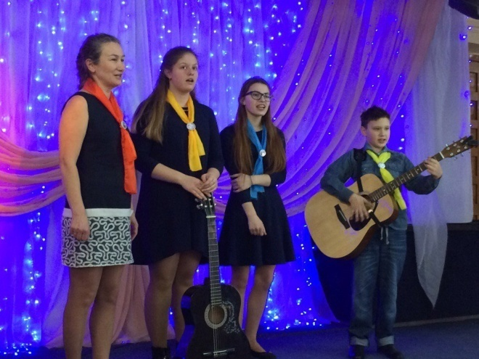
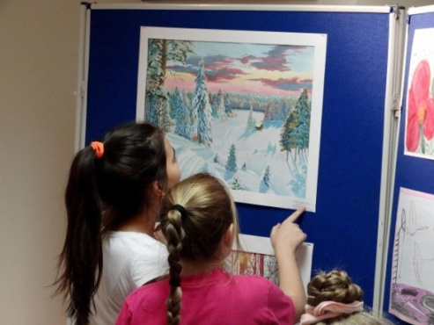
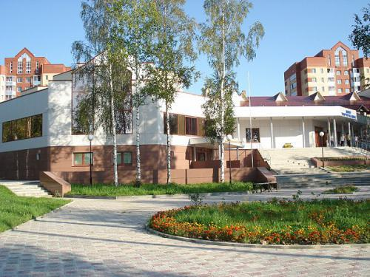
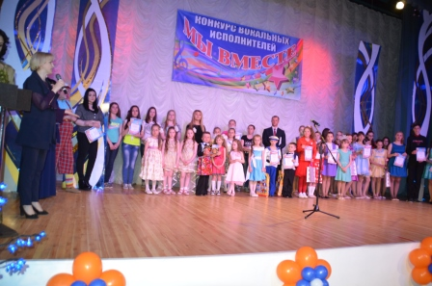
ДОПОЛНИТЕЛЬНОЕ ОБРАЗОВАНИЕ
Доп.образование | 2019 год (план) | 2020 год (план) | 2021 год (план)
Расходы, тыс.рублей | 276 771,0 | 268 995,2 | 268 089,0
Количество учреждений | 1 | 1 | 1
Количество воспитанников | 1000 | 1000 | 1000
Расходы на обеспечение деятельности (оказание услуг) МБУ «ЦДО»

Slide 38
Целевые показатели муниципальной программы «Развитие образования и молодежной политики в городе Урай» на 2019 - 2030 годы
№п/п | Наименование показателя | 2019 г. | 2020 г. | 2021г.
1. | Доля детей в возрасте от 2 месяцев до 3 лет, получающих дошкольную образовательную услугу и (или) услугу по присмотру и уходу в организациях любой формы собственности, в общей численности детей от 2 месяцев до 3 лет,% | 39,1 | 39,5 | 39,8
2. | Доля детей в возрасте от 2 месяцев до 7 лет, стоящих на учете для определения в муниципальные дошкольные образовательные организации, в общей численности детей в возрасте от 2 месяцев до 7 лет,% | 20,7 | 20,5 | 20,3
3. | Доля детей в возрасте от 1 до 6 лет, получающих дошкольную образовательную услугу и (или) услугу по их содержанию в муниципальных образовательных организациях, в общей численности детей в возрасте от 1 до 6 лет,% | 65,9 | 66,1 | 66,3
4. | Доля детей в возрасте от 1 до 6 лет. стоящих на учете для определения в муниципальные дошкольные образовательные организации, в общей численности детей в возрасте от 1до 6 лет,% | 17,1 | 17,0 | 16,8
5. | Доля муниципальных образовательных организаций, соответствующих современным требованиям обучения, в общем количестве муниципальных образовательных организаций,% | 92,7 | 94,8 | 94,8
6. | Доля обучающихся в муниципальных общеобразовательных организациях, занимающихся во вторую (третью) смену, в общей численности обучающихся в муниципальных общеобразовательных организациях,% | 24 | 20,5 | 18,5
7. | Доля муниципальных общеобразовательных организаций, имеющих современную и безопасную цифровую образовательную среду, в общем количестве муниципальных общеобразовательных организаций,% | 100,0 | 100,0 | 100,0
8. | Доля муниципальных общеобразовательных организаций, здания которых находятся в аварийном состоянии или требуют капитального ремонта, в общем числе муниципальных общеобразовательных организаций,% | 66,7 | 50,0 | 50,0
9. | Доля муниципальных дошкольных образовательных организаций, здания которых находятся в аварийном состоянии или требуют капитального ремонта, в общем числе муниципальных дошкольных образовательных организаций, % | 37,5 | 37,5 | 25
10. | Доля детей в возрасте от 5 до 18 лет, обучающихся по дополнительным общеобразовательным программам естественнонаучной и технической направленности,% | 13,9 | 14,6 | 20,0
11. | Доля обучающихся, воспитанников, ставших победителями и призерами в мероприятиях на региональном, всероссийском уровне, от общего количества участников от города Урай,% | 61,1 | 61,4 | 61,7
12. | Доля образовательных организаций, реализующих инновационные программы, обеспечивающие отработку новых технологий содержания обучения и воспитания по итогам конкурса,% | 14,3 | 14,3 | 14,3
13. | Доля выпускников муниципальных общеобразовательных организаций, сдавших единый государственный экзамен по русскому языку и математике, в общей численности выпускников муниципальных общеобразовательных организаций, сдававших единый государственный экзамен по данным предметам,% | 100,0 | 100,0 | 100,0
14. | Доля обучающихся, участвующих в мероприятиях и проектах различного уровня, направленных на развитие и воспитание детей и подростков, в общей численности обучающихся в муниципальных общеобразовательных организациях,% | 44 | 46 | 48

Slide 39
№п/п | Наименование показателя | 2019 г. | 2020 г. | 2021г.
15. | Доля детей в возрасте от 5 до 18 лет, получающих услуги по дополнительному образованию в организациях различной организационно-правовой формы собственности, в общей численности детей данной возрастной группы,% | 65,5 | 67,5 | 70,0
16. | Расходы бюджета муниципального образования на общее образование в расчете на 1 обучающегося в муниципальных общеобразовательных организациях, тыс.рублей | 133,7 | 123,8 | 125,7
17. | Доля учителей. охваченных национальной системой профессионального роста педагогических работников, от общего количества учителей муниципальных общеобразовательных организаций,% | 10 | 15 | 18
18. | Доля педагогических работников, повысивших уровень квалификации через участие в курсах повышения квалификации, стажировках, семинарах,% | 55,3 | 55,6 | 55,9
19. | Доля детей первой и второй групп здоровья в общей численности обучающихся в муниципальных общеобразовательных организациях,% | 87,5 | 87,5 | 87,5
20. | Доля детей и молодежи (14-30 лет), участвующих в молодежных проектах и мероприятиях, направленных на поддержку, развитие созидательной активности детей и молодежи, реализацию ее творческого потенциала, по отношению к общей численности указанной категории,% | 46,5 | 47,2 | 48,1
21. | Доля детей и молодежи в возрасте от 14 до 30 лет, вовлеченных в мероприятия, направленные на пропаганду здорового образа жизни, по отношению к общей численности указанной категории,% | 46,5 | 48,3 | 50,5
22. | Доля детей, прошедших оздоровление в организациях отдыха детей и их оздоровления, расположенных в городе У рай и за его пределами, от общей численности детей,% | 46,7 | 46,7 | 46,8

Slide 40
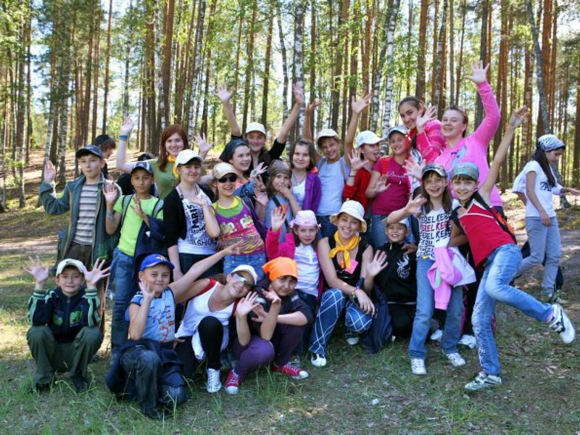
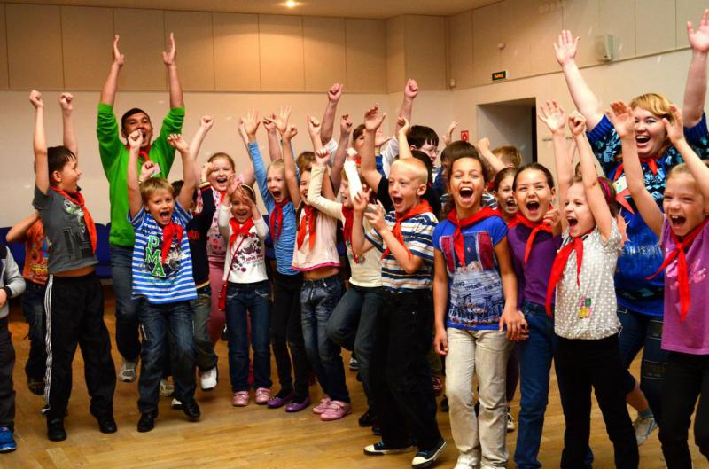
Организация отдыха и оздоровления детей
Субвенция на организацию и обеспечение отдыха и оздоровления детей, в том числе в этнической среде (приобретение путевок и сопровождение групп детей):
2019 год – 9 144,0тыс.рублей (на 279 путевок)
2020 год – 9 144,0тыс.рублей (на 279 путевок)
2021 год – 9 144,0тыс.рублей (на 279 путевок)
Субсидия на организацию питания детей в возрасте от 6 до 17 лет (включительно) в лагерях с дневным пребыванием детей, детей в возрасте от 8 до 17 лет (включительно) – в палаточных лагерях:
2019 год – 6 306,3тыс.рублей (на 2 562 ребенка)
2020 год – 6 306,3 тыс.рублей (на 2 562 ребенка)
2021 год – 6 306,3тыс.рублей (на 2 562 ребенка)

Slide 41
Муниципальная программа «Культура города Урай» на 2017-2021 годы»
Ответственный исполнитель программы – Управление по культуре и молодежной политике администрации города Урай
Целями муниципальной программы являются создание условий для сохранения культурной самобытности, доступности культурных благ и обеспечение прав граждан на развитие и реализацию культурного и духовного потенциала на территории города Урай
Подпрограмма 1 «Библиотечное дело» (субсидии на развитие сферы культуры в муниципальных образованиях автономного округа, библиотечная деятельность)
Подпрограмма 2 «Музейное дело» (субсидии на развитие сферы культуры в муниципальных образованиях автономного округа, выставочная деятельность)
Подпрограмма 3 «Художественно-эстетическое образование»
Подпрограмма 4 «Народное творчество и традиционная культура. Развитие культурно-досуговой деятельности» (мероприятия, направленные на поддержку театрального, хореографического, вокального и хорового искусства)
Подпрограмма 5 «Обеспечение муниципальной поддержки учреждений культуры и дополнительного образования в сфере культуры» (обеспечение деятельности (оказание услуг) МАУ «Культура», реорганизация МБУ ДОД ДШИ №1, МБУ ДОД ДШИ №2)
2019 г.(план)
241 966,3 тыс.рублей
2020 г. (план)
239 325,2 тыс.рублей
2021 г. (план)
235 892,2 тыс.рублей
2018 г.(план)
237 713,4 тыс.рублей

Slide 42
Предусмотрено участие в федеральном проекте
«Культурная среда»
2019г. -2 062,8 тыс.рублей
2020г.- 1 568,7 тыс.рублей
2021г.-1 135,6 тыс.рублей
Целевые показатели муниципальной программы
«Культура города Урай на 2017 - 2021 годы»
№ п/п | Наименование показателя | Ед. изм | 2019 год | 2020 год | 2021 год
1 | Объем библиотечного фонда на 1000 жителей | экз. | 2610 | 2612 | 2614
2 | Посещаемость музея (на 1 жителя в год) | пос. | 0,41 | 0,42 | 0,43
3 | Динамика количества выставочных проектов (в том числе передвижных выставок), ежегодный рост не менее 2% | % | 2 | 2 | 2
4 | Доля детей, привлекаемых к участию в творческих мероприятиях, от общего числа детей | % | 40 | 41 | 41
5 | Посещаемость культурно-досуговых мероприятий (на 1 жителя в год) | пос. | 2,9 | 3,0 | 3,1
6 | Доля работников, прошедших повышение квалификации путем направления на семинары, курсы повышения квалификации, обучение | % | 21 | 22 | 23
7 | Сохранение уровня удовлетворенности жителей города Урай качеством услуг, предоставляемых учреждениями в сфере культуры | % | 95 | 95 | 95
8 | Доля зданий учреждений культуры, соответствующих требованиям и рекомендациям стандартов, нормативов, в общем количестве зданий учреждений культуры | % | 83 | 83 | 83

Slide 43
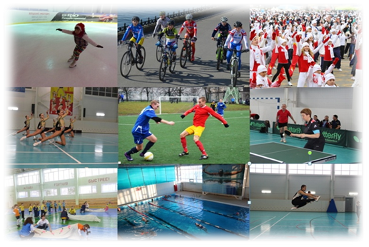
Муниципальная программа «Развитие физической культуры, спорта и туризма в городе Урай» на 2019-2030 годы
Ответственный исполнитель программы – Управление по физической культуре, спорту и туризму администрации города Урай
Целями муниципальной программы являются:
- создание условий для обеспечения жителей возможностью систематически заниматься физической культурой и спортом, массовым спортом, в том числе повышения уровня обеспеченности населения объектами спорта, а также создание условий для развития детско-юношеского спорта, системы отбора и подготовки спортивного резерва,
- создание условий для развития внутреннего и въездного туризма на территории города Урай.
Подпрограмма 1 «Развитие физической культуры и спорта в городе Урай» (обеспечение деятельности (оказание услуг) МАУ ДО «ДЮСШ «Старт», МАУ ДО «ДЮСШ «Звезды Югры», проведение городских физкультурных и спортивно-массовых мероприятий, субсидии на софинансирование расходов муниципальных образований по обеспечению учащихся спортивных школ спортивным оборудованием, экипировкой и инвентарем, проведению тренировочных сборов и участию в соревнованиях)
2019 г.(план)
123 355,8 тыс.рублей
2020 г. (план)
123 084,5 тыс.рублей
2021 г. (план)
123 039,5 тыс.рублей
2018 г.(план)
110 306,6 тыс.рублей

Slide 44
Целевые показатели муниципальной программы «Развитие физической культуры, спорта и туризма в городе Урай» на 2019-2030 годы
№ п/п | Наименование показателя | 2019 г. | 2020г. | 2021г.
1 | Доля населения, систематически занимающегося физической культурой и спортом | 40 | 43 | 47
2 | Доля граждан, занимающихся физической культурой и спортом по месту работы, в общей численности населения, занятого в экономике | 26,5 | 30,1 | 30,3
3 | Доля обучающихся, систематически занимающихся физической культурой и спортом, в общей численности обучающихся | 76,0 | 80,0 | 80,2
4 | Доля лиц с ограниченными возможностями здоровья и инвалидов, систематически занимающихся физической культурой и спортом, в общей численности данной категории населения | 15,3 | 19,6 | 19,7
5 | Доля граждан муниципального образования, выполнивших нормативы Всероссийского физкультурно-спортивного комплекса «Готов к труду и обороне» (ГТО), в общей численности населения, принявшего участие в сдаче нормативов Всероссийского физкультурно-спортивного комплекса «Готов к труду и обороне» (ГТО) | 35 | 40 | 40,2
6 | из них учащихся и студентов, выполнивших нормативы Всероссийского физкультурно-спортивного комплекса «Готов к труду и обороне» (ГТО), в общей численности учащихся и студентов, принявших участие в сдаче нормативов Всероссийского физкультурно-спортивного комплекса «Готов к труду и обороне» (ГТО) | 60 | 70 | 70,2
7 | Уровень обеспеченности населения спортивными сооружениями исходя из единовременной пропускной способности (ЕПС) | 47,2 | 47,2 | 50,0
8 | Численность туристов, размещенных в коллективных средствах размещения | 3200 | 3300 | 3400
9 | Количество туристических маршрутов | 5 | 5 | 6

Slide 45
Муниципальная программа «Поддержка социально ориентированных некоммерческих организаций в городе Урай» на 2018 - 2030 годы
Ответственный исполнитель программы – Управление по культуре и социальным вопросам администрации города Урай
Целью муниципальной программы является создание условий для участия некоммерческих организаций в предоставлении гражданам услуг (работ) в социальной сфере
Предоставление субсидий на оказание финансовой поддержки социально ориентированным некоммерческим организациям, предоставляющим гражданам услуги (работы) в социальной сфере, осуществляющим деятельность по направлениям:
защиту прав и интересов инвалидов
организацию работы с детьми и молодежью города Урай
деятельность в области образования и (или) просвещения и (или) науки и (или) культуры и (или) искусства и (или) здравоохранения и (или) профилактики и охраны здоровья граждан и (или) пропаганде здорового образа жизни и (или) улучшения морально-психологического состояния граждан и (или) физической культуры и спорта и содействие указанной деятельности и (или) содействие духовному развитию личности
2019 г.(план)
15 512,3 тыс.рублей
2020 г. (план)
15 467,3 тыс.рублей
2021 г. (план)
15 512,3 тыс.рублей
2018 г.(план)
14 970,3 тыс.рублей

Slide 46
Целевые показатели муниципальной программы «Поддержка социально
ориентированных некоммерческих организаций в городе Урай» на 2018-2030 годы
№ п/п | Наименование показателя | Ед. изм | 2019 год | 2020 год | 2021 год
1 | Количество социально ориентированных некоммерческих организаций, предоставляющих гражданам услуги (работы) в социальной сфере, получающих финансовую поддержку за счет средств бюджета городского округа город Урай | шт. | 11 | 11 | 11
2 | Доля средств бюджета города Урай, выделяемая немуниципальным организациям, в том числе социально ориентированным некоммерческим организациям, на предоставление услуг (работ) в социальной сфере | % | 15 | 15 | 15
3 | Средний размер предоставляемой льготы социально ориентированным некоммерческим организациям при предоставлении недвижимого имущества во владение и (или) пользование (в процентных пунктах от полной стоимости) | % | 100 | 100 | 100
4 | Количество социально ориентированных некоммерческих организаций, получающих консультационную поддержку | шт. | 12 | 13 | 13
5 | Количество публикаций о деятельности социально ориентированных некоммерческих организаций, благотворительной деятельности и добровольчестве на официальном сайте органов местного самоуправления города Урай | шт. | 55 | 60 | 60
6 | Удовлетворенность населения города Урай качеством работы социально ориентированных некоммерческих организаций, оказывающих населению услуги (работы) в социальной сфере | % | 80 | 80 | 80
7 | Количество услуг (работ), предоставляемых гражданам в социальной сфере, оказываемых социально ориентированными некоммерческими организациями | % | 100 | 105 | 110
8 | Доля населения города Урай, участвующих в мероприятиях, проводимых социально ориентированными некоммерческими организациями | % | 12,4 | 12,5 | 12,5
9 | Удельный вес некоммерческих организаций, оказывающих социальные услуги, от общего количества учреждений социальной сферы всех форм собственности | % | 20 | 20 | 20

Slide 47
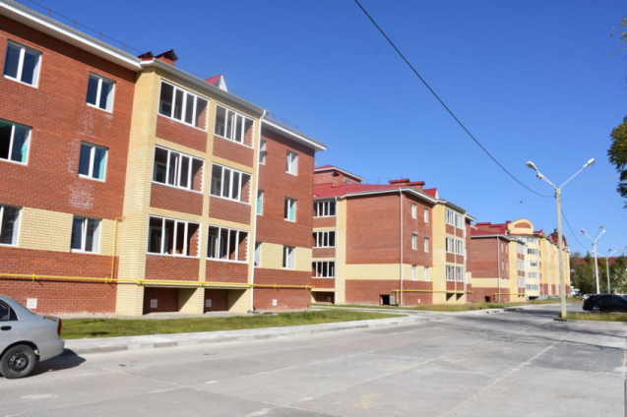
Муниципальная программа «Улучшение жилищных условий жителей, проживающих на территории муниципального образования город Урай» на 2019-2030 годы
Ответственный исполнитель программы – Управление по учету и распределению муниципального жилого фонда администрации города Урай
Целью муниципальной программы является создание условий, способствующих улучшению жилищных условий и качества жилищного обеспечения жителей, проживающих на территории муниципального образования город Урай
2019 г.(план)
76 108,7 тыс.рублей
2020 г. (план)
92 620,6 тыс.рублей
2021 г. (план)
59 889,0 тыс.рублей
2018 г.(план)
57 182,7 тыс.рублей

Slide 48
Целевые показатели муниципальной программы «Улучшение жилищных
условий жителей, проживающих на территории муниципального образования
город Урай» на 2019-2030 годы
№п/п | Наименование показателя | ед. изм. | 2019 год | 2020 год | 2021 год
1 | Количество квартир, приобретаемых в муниципальную собственность | ед. | 6 | 6 | 6
2 | Количество семей, которым предоставлены жилые помещения при расселении домов | семей | 4 | 4 | 4
3 | Площадь жилых помещений, изъятых в муниципальную собственность путем выплаты возмещений за жилые помещения в рамках соглашений, заключенных с собственниками изымаемых жилых помещений | кв.м. | 60 | 60 | 60
4 | Количество многоквартирных аварийных жилых домов на начало года | ед. | 24 | 19 | 13
5 | Количество расселенных аварийных жилых домов | ед. | 5 | 6 | 0
6 | Количество граждан, которым предоставлены жилые помещения по договорам социального найма в порядке очередности | семья | 1 | 1 | 1
7 | Доля граждан, которым предоставлены жилые помещения по договорам социального найма в порядке очередности в соответствии с муниципальной программой, в общем числе граждан, состоящих на учете в качестве нуждающихся в жилых помещениях (число состоящих на учете в качестве нуждающихся в жилых помещениях на 01.04.2018 – 487), нарастающим итогом | % | 0,2 | 0,4 | 0,6
8 | Количество выплаченных субсидий молодым семьям | ед. | 6 | 6 | 6
9 | Доля молодых семей, улучшивших жилищные условия в соответствии с муниципальной программой, в общем числе молодых семей, поставленных на учет в качестве нуждающихся в жилых помещениях (число молодых семей, состоящих на учете для получения мер государственной поддержки в целях улучшения жилищных условий на 01.01.2018 - 78), нарастающим итогом | % | 7,7 | 15,4 | 23,1
10 | Количество улучшивших жилищные условия граждан из числа отдельных категорий граждан (включая ветеранов ВОВ) | ед. | 1 | 1 | 1
11 | Количество квартир, приобретенных в муниципальную собственность | ед. | 12 | 15 | 6
12 | Количество граждан, получивших жилые помещения специализированного жилищного фонда по договорам найма специализированных жилых помещений детям-сиротам и детям, оставшимся без попечения родителей, лицам из числа детей-сирот и детей, оставшихся без попечения родителей. | ед. | 12 | 15 | 6
13 | Количество жилых помещений, отнесенных к специализированному жилищному фонду | ед. | 13 | 16 | 7
14 | Площадь жилых помещений после завершения реконструкции нежилого здания детской поликлиники | тыс.кв.м | 2,18 | 0,0 | 0,0
15 | Количество жилых помещений после завершения реконструкции нежилого здания детской поликлиники | ед. | 39,0 | 0,0 | 0,0

Slide 49
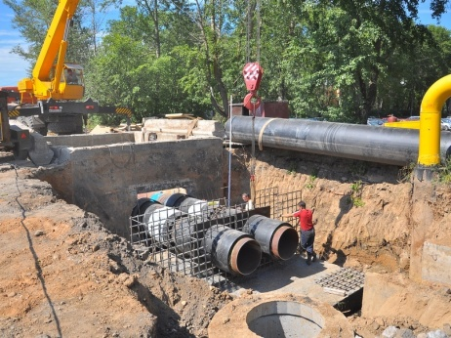
Муниципальная программа «Капитальный ремонт и реконструкция систем коммунальной инфраструктуры города Урай на 2014-2020 годы»
Ответственный исполнитель программы – муниципальное казенное учреждение «Управление жилищно-коммунального хозяйства города Урай»
Целями муниципальной программы являются:
повышение надежности функционирования систем жизнеобеспечения населения;
предотвращение ситуаций, которые могут привести к нарушению функционирования систем жизнеобеспечения населения;
снижение энергозатрат, повышение энергоэффективности систем жизнеобеспечения
Мероприятия программы:
капитальный ремонт, реконструкция и строительство объектов коммунальной инфраструктуры города;
субсидии на реконструкцию, расширение, модернизацию, строительство и капитальный ремонт объектов коммунального комплекса (подготовка инженерных сетей к ОЗП)
2018 г.(план)
56 814,1 тыс.рублей
2019 г. (план)
57 421,6 тыс.рублей
54 560,4 тыс.рублей
2020 г. (план)

Slide 50
Целевые показатели муниципальной программы «Капитальный ремонт и реконструкция систем коммунальной инфраструктуры города Урай на 2014-2020 годы»
№ п/п | Наименование показателя | Ед. изм | 2019 год | 2020 год
1 | Удельный вес протяженности ветхих сетей, в общей протяженности сетей (теплоснабжение) | % | 22,2 | 22,2
 | Количество отказов | шт. | 30 | 25
 | Удельный расход электрической энергии на выработку и передачу 1Гкал тепловой энергии | кВт*ч/Гкал | 34,21 | 33,55
 | Технологический расход тепловой энергии при ее передаче по тепловым сетям | Гкал | 34 871 | 33 127
 | Количество отказов на сетях ГВС | шт. | 30 | 25
2 | Удельный вес протяженности ветхих сетей, в общей протяженности сетей (водоснабжение) | % | 29,8 | 28,5
 | Количество аварий, отказов | шт. | 45 | 41
 | Энергозатраты на выработку 1 единицы продукции (услуги) | кВт*ч/м3 | 0,84 | 0,83
3 | Удельный вес протяженности ветхих сетей, в общей протяженности сетей (водоотведение) | % | 33,6 | 32,7
 | Количество порывов | шт. | 2 | 1
 | Энергозатраты на выработку 1 единицы продукции (услуги) | кВт*ч/м3 | 0,35 | 0,25
4 | Протяженность сетей, всего (газоснабжение) | км | 128 | 130
 | Удельный вес протяженности сетей, срок эксплуатации которых более 30 лет, в общей протяженности сетей | % | 7,9 | 6,05
 | Количество аварий, отказов | шт. | 1 | 1
5 | Удельный вес протяженности ветхих сетей, в общей протяженности сетей (энергоснабжение) | % | 21,7 | 21,2
 | Количество отказов | шт. | 2 | 1
 | Электрические нагрузки (сумма максимумов нагрузок на шинах ТП) | МВт | 49,74 | 52,7
 | Электрические нагрузки (сумма совмещенных максимумов нагрузок на шинах 35-110 кВ ПС) МВт | МВт | 43,34 | 45,8
 | Питающие сети 6 кВ (сумма совмещенных максимумов нагрузок РП) | МВт | 22,56 | 24,3
6 | Доля объектов (систем) жилищно-коммунального хозяйства муниципальных предприятий, осуществляющих неэффективное управление, переданных частным операторам на основе концессионных соглашений, договоров аренды | % | 100 | 100
 | Доля заемных средств в общем объеме капитальных вложений в системы теплоснабжения, водоснабжения, водоотведения и очистки сточных вод до 30% | % | 30 | 30

Slide 51
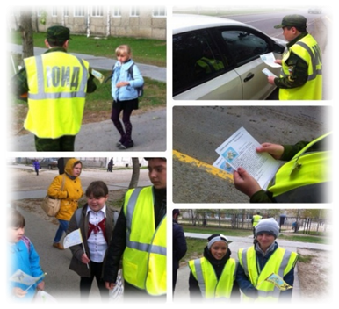
Муниципальная программа «Профилактика правонарушений на территории города Урай» на 2018-2030 годы
Ответственный исполнитель программы – Отдел гражданской защиты населения администрации города Урай
Целями муниципальной программы являются:
обеспечение общественной безопасности, правопорядка и привлечение общественности к осуществлению мероприятий по профилактике правонарушений;
совершенствование системы профилактики немедицинского потребления наркотиков;
предупреждение террористической и экстремистской деятельности
Подпрограмма 1 «Профилактика правонарушений» (профилактические мероприятия для несовершеннолетних, субсидии на размещение систем видеообзора, модернизацию, обеспечение функционирования систем видеонаблюдения с целью повышения безопасности дорожного движения и информирование населения о необходимости соблюдения правил дорожного движения, субсидии на создание условий для деятельности народных дружин)
Подпрограмма 2 «Профилактика незаконного оборота и потребления наркотических средств и психотропных веществ» (проведение профилактических мероприятий, изготовление и распространение средств наглядной и печатной агитации, направленных на профилактику наркомании и пропаганду здорового образа жизни)
Подпрограмма 3 «Профилактика терроризма и экстремизма» (организация и проведение ежегодных конкурсов, профилактических мероприятий в рамках профилактики экстремистской направленности)
2018 г. (проект)
2019 г. (план)
12 954,2 тыс.рублей
2020 г. (план)
12 909,4 тыс.рублей
2021 г. (план)
12 932,7 тыс.рублей
11 569,9 тыс.рублей

Slide 52
Целевые показатели муниципальной программы «Профилактика правонарушений на территории города Урай» на 2018-2030 годы
№ п/п | Наименование показателя | Ед. изм | 2019 год | 2020 год | 2021 год
1 | Доля уличных преступлений в числе зарегистрированных общеуголовных преступлений | % | 21,0 | 20,9 | 20,8
2 | Доля административных правонарушений, посягающих на общественный порядок и общественную безопасность, выявленных с участием народных дружинников (глава 20 КоАП РФ), в общем количестве таких правонарушений | % | 12,1 | 12,2 | 12,3
3 | Доля административных правонарушений, предусмотренных ст.ст.12.9, 12.12, 12.19 КоАП РФ, выявленных с помощью технических средств фото-, видеофиксации, работающих в автоматическом режиме, в общем количестве таких правонарушений | % | 28,3 | 28,4 | 28,5
4 | Доля раскрытых преступлений с использованием системы видеонаблюдения в общем количестве преступлений | % | 2,7 | 2,7 | 2,8
5 | Количество рассмотренных дел об административных правонарушениях, составленных должностными лицами администрации города Урай | шт. | 225 | 227 | 229
6 | Доля преступлений, совершенных несовершеннолетними, в общем количестве зарегистрированных преступлений на территории города Урай | % | 5,3 | 5,3 | 5,3
7 | Доля обучающихся 6-11 классов образовательных организаций, охваченных мероприятиями, направленными на формирование стойкой негативной установки по отношению к употреблению психоактивных веществ | % | 100 | 100 | 100,0
8 | Общая заболеваемость наркоманией и обращаемость лиц, употребляющих наркотики с вредными последствиями | на 100 тыс.населения | 253,7 | 253,3 | 252,9
9 | Доля обучающихся образовательных организаций, охваченных мероприятиями, направленными на профилактику терроризма и экстремизма | % | 87,8 | 87,9 | 88,0
10 | Доля граждан, положительно оценивающих состояние межнациональных отношений | % | 78,7 | 78,8 | 78,8
11 | Доля граждан, положительно оценивающих состояние межконфессиональных отношений | % | 88,9 | 88,9 | 88,9
12 | Численность участников мероприятий, направленных на укрепление общероссийского гражданского единства | Тыс.чел. | 0,135 | 0,149 | 0,154
13 | Численность участников мероприятий, направленных на этнокультурное развитие народов России, проживающих на территории города Урай | Тыс.чел. | 0,073 | 0,083 | 0,093

Slide 53
Муниципальная программа «Защита населения и территории от чрезвычайных ситуаций, совершенствование гражданской обороны и обеспечение первичных мер пожарной безопасности» на 2019-2030 годы
Ответственный исполнитель программы – Отдел гражданской защиты населения администрации города Урай
Целями муниципальной программы являются:
повышение безопасности населения и территории города Урай в особый период и в случаях чрезвычайных ситуаций; повышение уровня пожарной безопасности на территории города Урай
Подпрограмма 1 «Обеспечение защиты населения и территории муниципального образования город Урай от чрезвычайных ситуаций»
Подпрограмма 2 «Укрепления пожарной безопасности в городе Урай» (проведение мероприятий по пожарной безопасности у населения, обслуживание систем пожарной автоматики в зданиях и помещениях администрации города, устройство и содержание минерализованных полос)
2019 г.(план)
25 226,1 тыс.рублей
2020 г. (план)
24 916,3 тыс.рублей
2021 г. (план)
25 088,8 тыс.рублей
№ п/п | Наименование показателя | Ед. изм | 2019 год | 2020 год | 2021 год
1 | Уровень оснащенности нештатных аварийно-спасательных формирований снаряжением, средствами индивидуальной защиты | % | 93,4 | 93,9 | 94,9
2 | Среднее время, затраченное на обработку и регистрацию вызова | Мин. | 19,47 | 19,44 | 19,41
3 | Коэффициент эффективности проведения дезинсекции | % | 84,4 | 84,7 | 85,0
4 | Доля пожаров в жилых домах в общем количестве пожаров на территории города Урай | % | 76,9 | 76,9 | 76,4
5 | Протяженность созданных минерализованных полос в городских лесах города Урай | км | 55 | 70 | 85

Slide 54
Муниципальная программа «Охрана окружающей среды в границах города Урай» на 2017-2020 годы
Ответственный исполнитель программы – муниципальное казенное учреждение «Управление градостроительства, землепользования и природопользования города Урай»
Целями муниципальной программы являются:
обеспечение права жителей города Урай на благоприятную окружающую среду;
обеспечение исполнения требований законодательства в области охраны окружающей среды, лесного законодательства;
формирование знаний населения города Урай в области охраны окружающей среды
Мероприятия программы - cанитарная очистка и ликвидация несанкционированных свалок на территории города (в районах СОНТ "Спутник-Авиатор 2", СОНТ "Связист", СОНТ "Мичуринец", в районах Аэропорта, ООО "Связист", куста №6 Трехозерный-месторождение нефти).
2018 г.(план)
3 000,0 тыс.рублей
2019 г. (план)
750,0 тыс.рублей
2020 г. (план)
100,0 тыс.рублей

Slide 55
Целевые показатели муниципальной программы «Охрана окружающей среды в границах города Урай» на 2017-2020 годы
№ п/п | Наименование показателя | Ед. изм | 2019 год | 2020 год
1 | Доля ликвидированных несанкционированных свалок от общего количества несанкционированных свалок | % | Не менее 10% в год | Не менее 10% в год
2 | Доля негативного воздействия на водные объекты от металлических обломков (брошенных судов) | % | 75 | 75
3 | Доля населения, вовлеченного в эколого-просветительские и эколого-образовательные мероприятия, от общего количества населения города Урай | % | 50,5 | 51,0
4 | Доля площади лесов в границе населенного пункта город Урай, на которые разработан лесохозяйственный регламент | % | 100 | 100

Slide 56
Муниципальная программа «Развитие малого и среднего предпринимательства, потребительского рынка и сельскохозяйственных товаропроизводителей города Урай» на 2016-2020 годы
Ответственный исполнитель программы – Отдел содействия малому и среднему предпринимательству администрации города Урай
Целями муниципальной программы являются:
создание условий для устойчивого развития малого и среднего предпринимательства на территории города Урай;
создание условий для развития потребительского рынка, расширения предложений товаров и услуг на территории города Урай;
создание условий для устойчивого развития агропромышленного комплекса и повышение конкурентоспособности сельскохозяйственной продукции, произведенной на территории города Урай
Подпрограмма 1 «Развитие малого и среднего предпринимательства» (оказание финансовой поддержки, создание условий для развития субъектов малого и среднего предпринимательства)
Подпрограмма 3 «Развитие сельскохозяйственных товаропроизводителей» (субвенции на поддержку животноводства, переработки и реализации продукции животноводства, субвенции на поддержку малых форм хозяйствования)
2018 г.(план)
22 898,5 тыс.рублей
2019 г. (план)
31 094,0 тыс.рублей
2020 г. (план)
30 655,8 тыс.рублей

Slide 57
Целевые показатели муниципальной программы «Развитие малого и среднего предпринимательства, потребительского рынка и сельскохозяйственных товаропроизводителей города Урай» на 2016-2020 годы
№ п/п | Наименование показателя | Ед. изм | 2019 год | 2020 год
1 | Число субъектов малого и среднего предпринимательства в расчете на 10 тыс. человек населения | ед. | 360,0 | 360,1
2 | Обеспеченность торговыми площадями на 1000 жителей | кв. м. | 465 | 466
3 | Обеспеченность посадочными местами на 1000 жителей | пос. мест. | 25 | 26
4 | Увеличение производства молока (в базисной жирности) | % | 101,5 | 102,0
5 | Увеличение реализации молочной продукции местными сельскохозяйственными товаропроизводителями | % | 101,5 | 102,0
6 | Увеличение поголовья животных и птицы сельскохозяйственных товаропроизводителей | % | 331 | 334

Slide 58
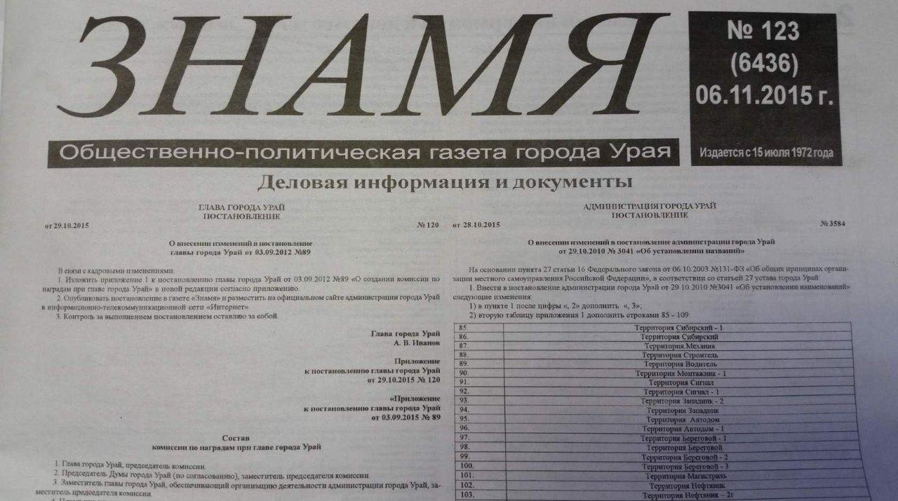
Муниципальная программа «Информационное общество - Урай»
на 2019-2030 годы
Ответственный исполнитель программы – Управление по информационным технологиям и связи администрации города Урай
Целями муниципальной программы являются:
повышение качества жизни населения города Урай;
развитие экономической, социально-политической, культурной и духовной сфер жизни общества и совершенствование системы государственного и муниципального управления на основе использования информационно-коммуникационных технологий
Мероприятия:
«Управление развитием информационного общества и формирование электронного муниципалитета»,
«Формирование муниципальной телекоммуникационной инфраструктуры и обеспечение доступности населению современных информационно-коммуникационных услуг»
«Повышение надежности систем и средств информационной безопасности органов местного самоуправления города Урай, муниципальных учреждений»
«Обеспечение доступности населению города информации о деятельности органов местного самоуправления города Урай и социально-экономическом развитии города посредством средств массовой информации»
2019 г.(план)
17 688,7 тыс.рублей
2020 г. (план)
15 561,9 тыс.рублей
2021 г. (план)
14 161,9 тыс.рублей

Slide 59
Целевые показатели муниципальной программы «Информационное общество - Урай» на 2019-2030 годы
№ п/п | Наименование показателя | Ед. изм | 2019 год | 2020 год | 2021 год
1 | Доля автоматизированных рабочих мест в органах местного самоуправления и подведомственных учреждениях, осуществляющих обмен электронными документами средствами системы электронного документооборота Дело | % | 20 | 30 | 40
2 | Доля приобретенного российского программного обеспечения в органах местного самоуправления и муниципальных учреждениях (далее подведомственные учреждения) от общего числа программного обеспечения | % | 54 | 55 | 56
3 | Количество посещения официального сайта органов местного самоуправления в информационно-телекоммуникационной сети «Интернет» (далее сеть интернет) | посещений | 200 000 | 208 000 | 216 000
4 | Доля межведомственных запросов, направляемых через систему межведомственного электронного взаимодействия, от общего количества запросов | % | 14 | 15 | 16
5 | Количество органов местного самоуправления и подведомственных учреждений подключенных к корпоративной сети передачи данных органов местного самоуправления | Ед. | 8 | 10 | 12
6 | Доля муниципальных информационных систем обработки персональных данных, защищенных в соответствии с требованиями действующего законодательства | % | 100 | 100 | 100
7 | Количество наборов открытых данных, опубликованных в машиночитаемом формате | шт | 26 | 27 | 28
8 | Количество информационных материалов о деятельности органов местного самоуправления в теле и радио эфире ТРК «Спектр» | Шт. | 626 | 627 | 628
9 | Количество публикаций о деятельности органов местного самоуправления и социально-экономических преобразованиях в муниципальном образовании на страницах газеты «Знамя» | Шт. | 521 | 522 | 523
10 | Доверие к печатному источнику информации о деятельности органов местного самоуправления, процентов от числа опрошенных респондентов, ответивших «доверяю» и «скорее доверяю» | % | 56 | 57 | 58

Slide 60
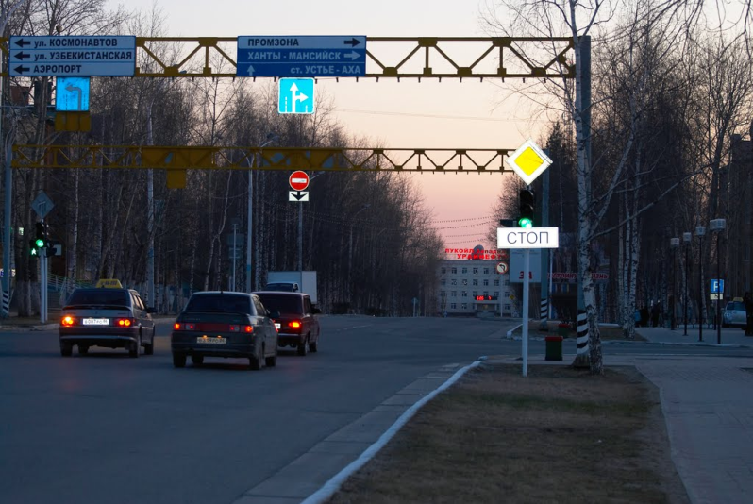
Муниципальная программа «Развитие транспортной системы города Урай» на 2016-2020 годы
Ответственный исполнитель программы – Отдел дорожного хозяйства и транспорта администрации города Урай
Целями муниципальной программы являются:
совершенствование существующих и развитие сети автомобильных дорог общего пользования местного значения, повышение пропускной способности транспортных потоков на улично-дорожной сети, повышение безопасности дорожного движения в городе Урай;
обеспечение доступности и повышение качества транспортных услуг населению города Урай
Подпрограмма 1 «Дорожное хозяйство» (субсидии на строительство (реконструкцию), капитальный ремонт и ремонт автомобильных дорог общего пользования местного значения, содержание объекта «Реконструкция объездной автомобильной дороги г.Урай»)
Подпрограмма 2 «Транспорт» (организация транспортного обслуживания населения и юридических лиц при переправлении через грузовую и пассажирскую переправы, организованные через реку Конда в летний и зимний периоды, организация транспортного обслуживания населения на городских и дачных (сезонных) автобусных маршрутах)
2018 г.(план)
39 081,8 тыс.рублей
2019 г. (план)
38 343,9 тыс.рублей
2020 г. (план)
36 356,8 тыс.рублей

Slide 61
Целевые показатели муниципальной программы «Развитие транспортной системы города Урай» на 2016-2020 годы
№ п/п | Наименование показателя | Ед. изм | 2019 год | 2020 год
1 | Протяженность автомобильных дорог общего пользования | км | 82,49 | 82,49
2 | Протяженность автомобильных дорог общего пользования с твердым и переходным типами покрытия | км | 62,9 | 62,9
3 | Доля протяженности автомобильных дорог общего пользования с твердым и переходным типами покрытия в общей протяженности автомобильных дорог общего пользования | % | 76,2 | 76,2
4 | Доля протяженности автомобильных дорог общего пользования местного значения, соответствующих нормативным требованиям к транспортно-эксплуатационным показателям на 31 декабря отчетного года | % | 74,08 | 74,17
5 | Уровень обеспеченности населения в транспортном обслуживании при переправлении через грузовую и пассажирскую переправы, организованные через реку Конда в летний и зимний периоды | % | 100 | 100
6 | Уровень обеспеченности населения в транспортном обслуживании при выполнении пассажирских перевозок на автомобильном транспорте | % | 100 | 100
7 | Доля автомобильных дорог общего пользования, обеспеченных техническими паспортами и проектами организации дорожного движения от общего количества автомобильных дорог | % | 100 | 100
8 | Прирост протяженности автомобильных дорог общего пользования местного значения, соответствующих нормативным требованиям к транспортно-эксплуатационным показателям, в результате капитального ремонта и ремонта автомобильных дорог | км | 0,12 | 0,08
9 | Общая протяженность автомобильных дорог общего пользования местного значения, не соответствующих нормативным требованиям к транспортно-эксплуатационным показателям на 31 декабря отчетного года | км | 21,38 | 21,30

Slide 62
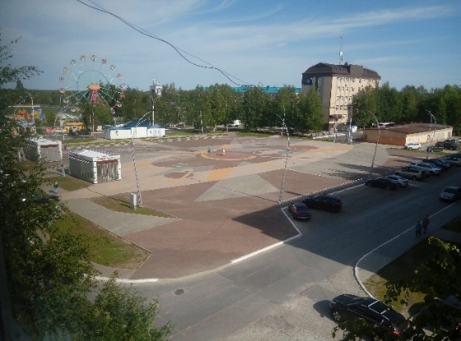
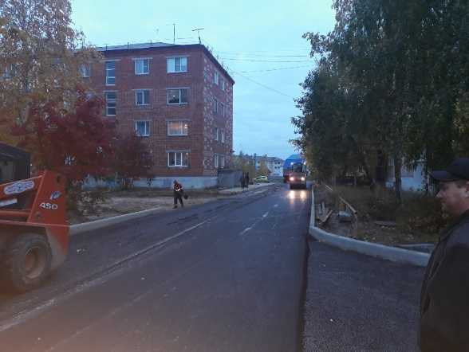
Муниципальная программа «Формирование современной городской среды муниципального образования город Урай» на 2018-2022 годы»
Ответственный исполнитель программы – муниципальное казенное учреждение «Управление градостроительства, землепользования и природопользования города Урай»
Целью муниципальной программы является повышение качества и комфорта городской среды на территории муниципального образования город Урай
Мероприятия программы:
организация, проведение городских конкурсов «Гениальный сварщик», «Город цветов»;
завершение строительства «Планета Звезд», благоустройство дворовых территорий
2018 г.(план)
33 850,7 тыс.рублей
2019 г. (план)
48 878,1 тыс.рублей
2020 г. (план)
23 530,6 тыс.рублей
2020 г. (план)
19 083,2 тыс.рублей

Slide 63
Целевые показатели муниципальной программы «Формирование современной городской среды муниципального образования город Урай»
на 2018-2022 годы
№ п/п | Наименование показателя | Ед. изм | 2019 год | 2020 год | 2021 год
1 | Площадь благоустроенных дворовых территорий | га | 33,6 | 36,4 | 38,5
2 | Доля благоустроенных дворовых территорий от общей площади дворовых территорий | % | 78,32 | 84,84 | 89,74
3 | Доля благоустроенных дворовых территорий от общего количества дворовых территорий | % | 71,4 | 77,7 | 85,7
4 | Доля финансового участия граждан, заинтересованных лиц при благоустройстве дворовых территорий в рамках минимального перечня работ по благоустройству | % | 1,5 | 2,0 | 2,5
5 | Доля финансового участия граждан, заинтересованных лиц при благоустройстве дворовых территорий в рамках дополнительного перечня работ по благоустройству | % | 1,5 | 2,0 | 2,5
6 | Площадь благоустроенных общественных территорий | га | 17,15 | 27,48 | 42,80
7 | Доля благоустроенных общественных территорий от общей площади общественных территорий | % | 27,91 | 43,82 | 68,26
8 | Количество благоустроенных общественных территорий | ед. | 24,0 | 26,0 | 27,0
9 | Количество установленных малых архитектурных форм на общественных территориях | ед. | 47 | 48 | 49
10 | Количество участников конкурсов | чел. | 5 | 6 | 7

Slide 64
Муниципальная программа «Создание условий для эффективного и ответственного управления муниципальными финансами, повышения устойчивости местного бюджета городского округа г.Урай. Управление муниципальными финансами в городском округе г.Урай» на период до 2020 года
Ответственный исполнитель программы – Комитет по финансам администрации города Урай
Целью муниципальной программы является повышение эффективности бюджетных расходов в долгосрочной перспективе. Обеспечение условий для устойчивого исполнения расходных обязательств муниципального образования и повышения качества управления муниципальными финансами
Подпрограмма 1 «Организация бюджетного процесса в муниципальном образовании» (обеспечение функций органов местного самоуправления в сфере управления финансами)
Подпрограмма 2 «Обеспечение сбалансированности и устойчивости местного бюджета» (разработка рекомендаций и мероприятий, направленных на пополнение доходной части бюджета города за счет налоговых и неналоговых поступлений, соблюдение норм статьи 81 БК РФ при планировании размера резервного фонда администрации города Урай, норм статьи 184.1 БК РФ при определении объема условно утверждаемых (утвержденных) расходов на первый и второй годы планового периода)
2018 г.(план)
37 052,6 тыс.рублей
2019 г. (план)
39 417,0 тыс.рублей
2020 г. (план)
73 329,8 тыс.рублей

Slide 65
Целевые показатели муниципальной программы «Создание условий для эффективного и ответственного управления муниципальными финансами, повышения устойчивости местного бюджета городского округа г.Урай. Управление муниципальными финансами в городском округе г.Урай» на период до 2020 года
№ п/п | Наименование показателя | Ед. изм | 2019 год | 2020 год
1 | Достижение исполнения утвержденных первоначальных плановых назначений по налоговым и неналоговым доходам на уровне не менее 100% | % | > 100 | > 100
2 | Достижение исполнения расходных обязательств городского округа в размере не менее 95% от бюджетных ассигнований, утвержденных решением о бюджете | % | > 95 | > 95
3 | Оценка среднего уровня качества финансового менеджмента ГРБС | баллы | 52 | 54
4 | Доля расходов бюджета муниципального образования, формируемых в рамках муниципальных программ | % | 97,5 | 98,0
5 | Просроченная кредиторская задолженность в бюджете муниципального образования | тыс.руб | 0 | 0
6 | Дефицит бюджета (% от утвержденного общего годового объема доходов местного бюджета без учета утвержденного объема безвозмездных поступлений и поступлений налоговых доходов по доп.нормативам отчислений) | % | 0 | 0
7 | Потребность муниципального образования в привлечении бюджетных кредитов | тыс.руб | 0 | 0
8 | Оценка качества организации и осуществления бюджетного процесса в городском округе в рейтинге между городскими округами автономного округа по итогам работы за год (% от средней сводной оценки качества, сложившейся по городским округам) | % | > 101,5 | > 102,0
9 | Соблюдение норм Бюджетного кодекса Российской Федерации | % | 100 | 100
10 | Отношение количества проведенных контрольных мероприятий от запланированных | % | 100 | 100
11 | Доля информации, размещенной в информационно-телекоммуникационной сети «Интернет», в общем объеме информации, обязательной к размещению в соответствии с нормативными правовыми актами Российской Федерации, автономного округа, муниципального образования | % | 100 | 100
12 | Доля главных распорядителей средств бюджета муниципального образования, представивших отчетность в сроки, установленные финансовым органом | % | 100 | 100
13 | Процент исполнения представлений (предписаний), вынесенных по результатам проведения контрольных мероприятий | % | 100 | 100
14 | Доля налоговых и неналоговых доходов местного бюджета (за исключением поступлений налоговых доходов по дополнительным нормативам отчислений) в общем объеме собственных доходов бюджета муниципального образования (без учета субвенций) | % | 52,7 | 52,7
15 | Доля просроченной кредиторской задолженности по оплате труда (включая начисления на ОТ) муниципальных учреждений в общем объеме расходов муниципального образования на оплату труда (включая начисления на ОТ) | % | 0,0 | 0,0

Slide 66
Муниципальная программа «Совершенствование и развитие муниципального управления в городе Урай» на 2018-2030 годы
Ответственные исполнители муниципальной программы – отдел по учету и отчетности администрации города Урай, сводно-аналитический отдел администрации города Урай
Целями муниципальной программы являются:
совершенствование муниципального управления, повышение его эффективности;
совершенствование организации муниципальной службы, повышение ее эффективности;
повышение эффективности исполнения должностными лицами органов местного самоуправления города Урай своих должностных обязанностей по реализации прав и законных интересов жителей в муниципальном образовании городской округ город Урай
Подпрограмма 1 «Создание условий для совершенствования системы муниципального управления» (реализация переданных полномочий в виде субвенций из бюджета АО, расходы на обеспечение функций органов местного самоуправления, обеспечение деятельности МКУ "Управление материально-технического обеспечения города Урай», выплата муниципальной пенсии, реализация мероприятий по содействию трудоустройству граждан)
Подпрограмма 2 «Предоставление муниципальных услуг органами администрации города Урай» (обеспечение деятельности (оказание услуг) МАУ «МФЦ»)
Подпрограмма 3 «Развитие муниципальной службы и резерва управленческих кадров» (организация повышения профессионального уровня муниципальных служащих органов местного самоуправления)
Подпрограмма 4 «Управление и распоряжение муниципальным имуществом муниципального образования город Урай» (содержание имущества казны за исключением объектов муниципального жилого фонда, страхование муниципального имущества, организация содержания муниципального жилого фонда)
2018 г.(план)
433 650,2 тыс.рублей
2019 г. (план)
430 188,2 тыс.рублей
2020 г. (план)
420 942,3 тыс.рублей
2021 г. (план)
423 376,5 тыс.рублей

Slide 67
Целевые показатели муниципальной программы «Совершенствование и развитие муниципального управления в городе Урай» на 2018-2030 годы
№ п/п | Наименование показателя | Ед. изм | 2019 год | 2020 год | 2021 год
1 | Удовлетворенность населения деятельностью главы города Урай | % | 65 | 68 | 70
2 | Расходы бюджета муниципального образования на содержание работников органов местного самоуправления в расчете на одного жителя муниципального образования | руб. | 6 481,2 | 6 481,2 | 6 481,2
3 | Доля запущенных проектов в отчетном периоде в общем количестве проектов, планируемых к запуску в отчетном периоде | % | 100 | 100 | 100
4 | Обеспечение бесспорности выданных юридически значимых документов о государственной регистрации актов гражданского состояния | % | 95,5 | 95,5 | 95,5
5 | Доля детей-сирот и детей, оставшихся без попечения родителей, переданных на воспитание в семью граждан, от общей численности детей-сирот и детей, оставшихся без попечения родителей | % | 94,7 | 94,7 | 94,7
6 | Численность граждан, ежегодно трудоустраиваемых на временные и общественные работы | чел. | 555 | 555 | 555
7 | Доля муниципальных служащих, которым предоставляются гарантии по выплате муниципальной пенсии | % | 100 | 100 | 100
8 | Доля граждан, которым предоставляются выплаты согласно утвержденному порядку | % | 100 | 100 | 100
9 | Уровень удовлетворенности жителей города Урай качеством предоставления государственных и муниципальных услуг | % | не менее 90 | не менее 90 | не менее 90
10 | Доля утвержденных административных регламентов по предоставлению муниципальных услуг в муниципальном образовании город Урай | % | не менее 95 | не менее 95 | не менее 95
11 | Доля граждан, использующих механизм получения государственных и муниципальных услуг в электронной форме | % | не менее 70 | не менее 70 | не менее 70
12 | Время ожидания в очереди при обращении заявителя в орган местного самоуправления для получения муниципальных услуг | мин | до 15 минут | до 15 минут | до 15 минут
13 | Обеспеченность окнами приема заявителей на получение государственных и муниципальных услуг по принципу «одного окна» | % | не менее 95 | не менее 95 | не менее 95
14 | Среднее время ожидания в очереди для подачи (получения) документов в МАУ МФЦ | мин | до 15 минут | до 15 минут | до 15 минут
15 | Организация предоставления муниципальных услуг в многофункциональных центрах предоставления государственных и муниципальных услуг | услуг | 41 959 | 41 959 | 41 959

Slide 68
Целевые показатели муниципальной программы «Совершенствование и развитие муниципального управления в городе Урай» на 2018-2030 годы
№ п/п | Наименование показателя | Ед. изм | 2019 год | 2020 год | 2021 год
16 | Количество муниципальных служащих, повысивших профессиональный уровень в соответствии с потребностями | чел. | 8 | 8 | 8
17 | Доля должностей муниципальной службы высшей, главной и ведущей группы, учрежденных для выполнения функции «руководитель», на которые сформирован резерв кадров | % | 85 | 90 | 90
18 | Доля должностей муниципальной службы высшей, главной и ведущей группы, учрежденных для выполнения функции «руководитель», на которые сформирован резерв кадров, замещаемых на основе назначения из резерва кадров, ежегодно | % | 50 | 50 | 60
19 | Соответствие принятых муниципальных правовых актов действующему законодательству о муниципальной службе и противодействии коррупции | % | 100 | 100 | 100
20 | Доля участников конкурса «Лучший работник органов местного самоуправления города Урай» от общего числа работников органов местного самоуправления г.Урай | % | 8 | 8 | 9
21 | Доля объектов недвижимого имущества, на которые зарегистрировано право собственности муниципального образования, в общем объеме объектов, подлежащих государственной регистрации, за исключением земельных участков | % | 87,8 | 90 | 92
22 | Доля проведенных ревизионных проверок от плана согласно утвержденному графику проведения ревизионных проверок | % | 100 | 100 | 100
23 | Доля поступлений доходов от использования муниципального имущества от плана по поступлению в бюджет городского округа средств от использования муниципального имущества (за исключением объектов муниципального жилого фонда) | % | 100 | 100 | 100
24 | Удельный вес застрахованного имущества в общем объеме объектов, подлежащих страхованию | % | 100 | 100 | 100
25 | Удельный вес земельных участков, подлежащих продаже и передаче в аренду, в общем количестве земельных участков, сформированных и переданных на исполнение | % | 100 | 100 | 100
26 | Доля площади муниципальных квартир, находящихся в простое, к общей площади муниципального имущества | % | 33,3 | 33,3 | 33,3

Slide 69
Муниципальная программа «Обеспечение градостроительной деятельности на территории города Урай» на 2018-2030 годы
Ответственный исполнитель муниципальной программы – муниципальное казенное учреждение «Управление градостроительства, землепользования и природопользования города Урай»
Целями муниципальной программы являются:
создание условий для устойчивого развития территорий города, рационального использования природных ресурсов на основе документов градорегулирования, способствующих дальнейшему развитию жилищной, инженерной, транспортной и социальной инфраструктур города, с учетом интересов граждан, организаций и предпринимателей по созданию благоприятных условий жизнедеятельности;
вовлечение в оборот земель, находящихся в муниципальной собственности;
мониторинг и обновление электронной базы градостроительных данных, обеспечение информационного и электронного взаимодействия;
создание условий на территории города Урай для увеличения объемов индивидуального жилищного строительства
Подпрограмма 1 «Обеспечение территории города Урай документами градорегулирования» (формирование земельных участков, оценка и постановка их на кадастровый учет для проведения торгов через аукцион (участок ИЖС №37 по ул. Нагорная, участки под многоэтажное строительство жилья в мкр. 1А,1Г,1Д (8 участков, содержание МКУ "Управление градостроительства, землепользования и природопользования г.Урай", МКУ "Управление капитального строительства администрации г.Урай")
Подпрограмма 2 «Управление земельными ресурсами» (работы и мероприятия по землеустройству, подготовке и предоставлению земельных участков)
Подпрограмма 3 «Внедрение информационной системы обеспечения градостроительной деятельности» (системно-аналитическое и программное сопровождение информационной системы обеспечения градостроительной деятельности)
2018 г.(план)
53 647,8 тыс.рублей
2019 г. (план)
59 273,6 тыс.рублей
2020 г. (план)
62 253,3 тыс.рублей
2021 г. (план)
64 601,5 тыс.рублей

Slide 70
Целевые показатели муниципальной программы «Обеспечение градостроительной деятельности на территории города Урай» на 2018-2030 годы
№ п/п | Наименование показателя | Ед. изм | 2019 год | 2020 год | 2021 год
1 | Удельный вес территории, на которую проведен комплекс планировочных работ или проведение данных работ не требуется, от общей площади в границах населенного пункта | % | 88,1 | 88,2 | 88,3
2 | Удовлетворенность населения качеством предоставления муниципальных услуг в сфере градостроительной деятельности | % | 60 | 65 | 70
3 | Удельный вес количества объектов, в отношении которых осуществляется строительный контроль, к базовому количеству объектов | % | 100,0 | 100,0 | 100,0
4 | Количество земельных участков, поставленных на государственный кадастровый учет, в т.ч.: под многоквартирные жилые дома, для проведения торгов, для предоставления гражданам льготной категории, под муниципальное имущество (*) | Ед. | 288 | 298 | 308
5 | Удельный вес проинвентаризированных земель по отношению к общей площади земель, вовлеченных в оборот в границах муниципального образования город Урай (*) | % | 0,03 | 0,04 | 0,05
6 | Количество предоставленных земельных участков в аренду, собственность, постоянное (бессрочное) пользование (*) | уч. | 610 | 620 | 630
7 | Объем денежных средств от продажи земельных участков и (или) аренды земельных участков, находящихся в муниципальной собственности | тыс. руб. | 1000 | 1000 | 1000
8 | Объем денежных средств, поступивших в бюджет от выполнения работ по вовлечению земель в оборот и их реализации | тыс. руб. | 1068 | 1069 | 1070
9 | Площадь земельных участков, предоставленных для строительства, в расчете на 10 тыс. человек населения – всего | га | 8,7 | 8,7 | 8,7
10 | в том числе, земельных участков, предоставленных для жилищного строительства, индивидуального строительства и комплексного освоения в целях жилищного строительства | га | 0,7 | 0,7 | 0,7
11 | Доля площади земельных участков, являющихся объектами налогообложения земельным налогом, в общей площади территории города Урай | % | 58,93 | 58,93 | 58,93
12 | Количество зарегистрированных документов в информационной системе обеспечения градостроительной деятельности | Шт. | 2500 | 2500 | 2500
13 | Обеспечение ежегодного объема введенного индивидуального жилья на территории города Урай не менее 2000 кв.м. | Кв.м | 2010 | 2030 | 2040

Slide 71
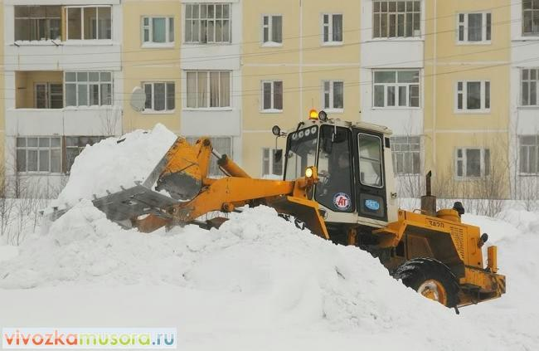
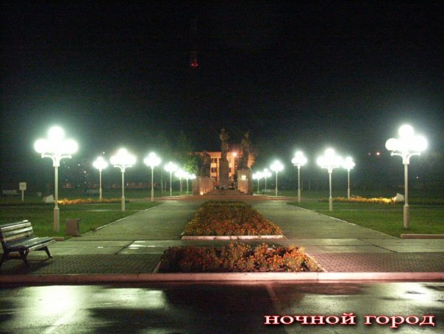
Муниципальная программа «Развитие жилищно-коммунального комплекса и повышение энергетической эффективности в городе Урай на 2019 - 2030 годы»
Ответственный исполнитель муниципальной программы – муниципальное казенное учреждение «Управление жилищно-коммунального хозяйства города Урай»
Целями муниципальной программы являются:
формирование благоприятных и комфортных условий для проживания населения на территории города Урай;
повышение надежности и качества предоставления жилищно-коммунальных услуг;
повышение энергосбережения и энергетической эффективности.
Подпрограмма 1 «Создание условий для обеспечения содержания объектов жилищно-коммунального комплекса города Урай» (содержание автомобильных дорог, мест массового отдыха населения, объектов благоустройства, уличное освещение, содержание МКУ "Управление жилищно-коммунального хозяйства г.Урай", капитальный ремонт МКД, субвенции на возмещение недополученных доходов организациям, осуществляющим реализацию сжиженного газа по социально ориентированным розничным ценам)
2019 г.(план)
190 566,4 тыс.рублей
2020 г. (план)
156 597,2 тыс.рублей
2021 г. (план)
123 571,3 тыс.рублей

Slide 72
Целевые показатели муниципальной программы «Развитие жилищно-коммунального комплекса и повышение энергетической эффективности в городе Урай на 2019-2030 годы»
№ п/п | Наименование показателя | Ед. изм | 2019 год | 2020 год | 2021 год
1 | Удовлетворенность населения качеством оказания жилищно-коммунальных услуг | % | 82,0 | 85,0 | 85,0
2 | Фактический уровень собираемости платы граждан за предоставленные жилищно-коммунальные услуги за отчетный период | % | 100,0 | 100,0 | 100,0
3 | Доля аварийных многоквартирных жилых домов в общем количестве многоквартирных жилых домов на конец отчетного периода | % | 6,0 | 5,5 | 5,0
4 | Фактический уровень собираемости взносов на капитальный ремонт общего имущества многоквартирных домов за отчетный период | % | 94,87 | 94,88 | 94,89
5 | Удовлетворенность населения благоустроенностью общественных мест пребывания населения | % | 84,8 | 84,9 | 85,0
6 | Удельная величина потребления энергетических ресурсов в многоквартирных домах: тепловая энергия | Гкал на 1 кв.м. общей площади | 0,200 | 0,200 | 0,199
7 | Удельная величина потребления энергетических ресурсов в многоквартирных домах: холодная вода | Куб.м. на одного проживающего | 26,9 | 26,9 | 26,8
 | Удельная величина потребления энергетических ресурсов в многоквартирных домах: горячая вода | Куб.м. на одного проживающего | 14,2 | 14,2 | 14,1
8 | Удельная величина потребления энергетических ресурсов в многоквартирных домах: электрическая энергия | кВт ч на одного проживающего | 806,8 | 806,8 | 806,7
9 | Удельная величина потребления энергетических ресурсов в многоквартирных домах: природный газ | Куб.м. на одного проживающего | 204,7 | 205,0 | 204,7
10 | Удельная величина потребления энергетических ресурсов муниципальными бюджетными учреждениями: тепловая энергия | Гкал на 1 кв.м. общей площади | 0,100 | 0,100 | 0,099
11 | Удельная величина потребления энергетических ресурсов муниципальными бюджетными учреждениями: холодная вода | Куб.м. на одного человека населения | 1,50 | 1,50 | 1,49
12 | Удельная величина потребления энергетических ресурсов муниципальными бюджетными учреждениями: горячая вода | Куб.м. на одного человека населения | 0,400 | 0,400 | 0,399
13 | Удельная величина потребления энергетических ресурсов муниципальными бюджетными учреждениями: электрическая энергия | кВт ч на одного человека населения | 122,8 | 122,5 | 122,5
14 | Удельная величина потребления энергетических ресурсов муниципальными бюджетными учреждениями: природный газ | Куб.м. на одного человека населения | 6,60 | 6,60 | 6,59

Slide 73
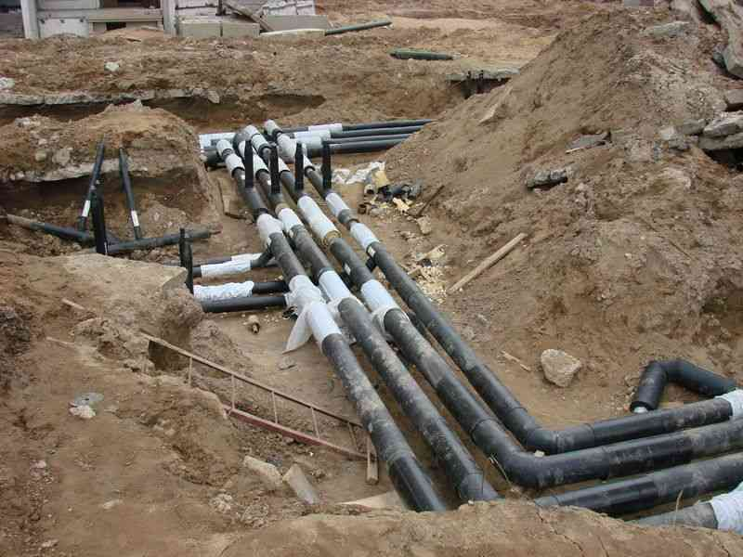
Муниципальная программа «Проектирование и строительство инженерных сетей коммунальной инфраструктуры в городе Урай» на 2014-2020 годы
Ответственный исполнитель муниципальной программы – муниципальное казенное учреждение «Управление капитального строительства города Урай»
Целями муниципальной программы являются:
создание условий для увеличения объемов жилищного строительства;
обеспечение населения города коммунальными услугами нормативного качества;
обеспечение надежной и эффективной работы коммунальной инфраструктуры;
обеспечение экологической безопасности, в части обеспечения жителей города коммунальными услугами
Мероприятия программы:
Субсидии на строительство объектов инженерной инфраструктуры на территориях, предназначенных для жилищного строительства (продолжение строительства объекта «Инженерные сети микрорайона 1А» финансирование данного объекта осуществляется в рамках Адресной инвестиционной программы Ханты – Мансийского автономного округа – Югры);
строительство инженерных сетей по ул. Брусичной и строительство инженерных сетей в микрорайоне Южный (в районе Орбиты) в целях обеспечения инженерными сетями объектов ИЖС.
2019 г.(план)
75 242,2 тыс.рублей

Slide 74
Целевые показатели муниципальной программы «Проектирование и строительство инженерных систем коммунальной инфраструктуры в городе Урай» на 2014-2020 годы»
№ п/п | Наименование показателя | Ед. изм | 2018 год | 2019 год | 2020 год
1 | Площади земельных участков, предоставляемых для жилищного строительства, обеспеченных коммунальной инфраструктурой | га | 84,35 | 89,02 | 90,82
2 | Инженерные сети и системы | км | 973,88 | 974,34 | 981,61
 | Удельный вес вновь построенных в отчетном периоде инженерных сетей к общему количеству инженерных сетей по состоянию на тот же отчетный период | % | 1,82 | 1,87 | 2,61
3 | Сети водоснабжения | км | 151,91 | 151,91 | 152,65
 | Удельный вес вновь построенных в отчетном периоде сетей водоснабжения к общему количеству сетей водоснабжения по состоянию на тот же отчетный период | % | 1,94 | 1,94 | 2,43
4 | Сети водоотведения | км | 87,48 | 87,94 | 92,99
 | Удельный вес вновь построенных в отчетном периоде сетей водоотведения к общему количеству сетей водоотведения по состоянию на тот же отчетный период | % | 3,73 | 4,27 | 8,59
5 | Сети теплоснабжения | км | 167,65 | 167,65 | 168,28
 | Удельный вес вновь построенных в отчетном периоде сетей теплоснабжения к общему количеству сетей теплоснабжения по состоянию на тот же отчетный период | % | 1,04 | 1,04 | 1,42
6 | Сети газоснабжения | км | 123,84 | 123,84 | 124,36
 | Удельный вес вновь построенных в отчетном периоде сетей газоснабжения к общему количеству сетей газоснабжения по состоянию на тот же отчетный период | % | 3,12 | 3,12 | 3,54
7 | Сети электроснабжения | км | 415,57 | 415,57 | 415,90
 | Удельный вес вновь построенных в отчетном периоде сетей электроснабжения к общему количеству сетей электроснабжения по состоянию на тот же отчетный период | % | 0,65 | 0,65 | 0,73
8 | Сети горячего водоснабжения | км | 27,43 | 27,43 | 27,43
 | Удельный вес вновь построенных в отчетном периоде сетей водоснабжения к общему количеству сетей водоснабжения по состоянию на тот же отчетный период | % | 14,36 | 14,36 | 14,36
9 | Малогабаритные автоматизированные котельные (здания) | шт/ ГКал/ч | 6/29,68 | 6/29,68 | 6/29,68

Slide 75
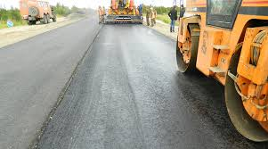
Муниципальный дорожный фонд
Федеральный закон от 03.12.2012 № 244-ФЗ «О внесении изменений в Бюджетный кодекс Российской Федерации»
Решением Городской Думы муниципального образования город Урай от 27.09.2012 № 80 создан муниципальный дорожный фонд города Урай
Расходы на капитальный ремонт и ремонт, содержание автомобильных дорог
общего пользования и искусственных сооружений на них

Slide 76
Источники формирования и направления расходования средств муниципального дорожного фонда города Урай в 2018 году и в бюджете на 2019 год и на плановый период 2020 и 2021 годов, тыс.рублей
Наименование | 2018 год (план) | 2019 год (план) | 2020 год (план) | 2021 год (план)
Всего доходов, в том числе: | 63 092,6 | 56 995,4 | 56 750,6 | 13 107,5
1. Акцизы на автомобильный бензин, прямогонный бензин, дизельное топливо, моторные масла для дизельных и карбюраторных (инжекторных) двигателей | 10 030,9 | 11 050,0 | 11 100,0 | 11 150,0
2. Единый налог на вмененный доход | 29 700,0 | 22 307,0 | 22 000,0 | 927,5
3. Государственная пошлина за выдачу ОМС специального разрешения на движение по автомобильным дорогам транспортных средств, осуществляющих перевозки опасных, тяжеловесных и (или) крупногабаритных грузов | 32,0 | 80,0 | 80,0 | 80,0
4. Денежные взыскания (штрафы) за нарушение правил перевозки крупногабаритных и тяжеловесных грузов по автомобильным дорогам общего пользования местного значения города Урай | 100,0 | 50,0 | 50,0 | 50,0
5.Денежные взыскания (штрафы) за правонарушения в области дорожного движения | 0,0 | 650,0 | 650,0 | 650,0
6. Поступления сумм в возмещение вреда, причиняемого автомобильным дорогам общего пользования местного значения города Урай | 225,9 | 250,0 | 250,0 | 250,0
7. Субсидии ОБ на финансовое обеспечение дорожной деятельности в отношении автомобильных дорог общего пользования местного значения города Урай (подпрограмма "Дорожное хозяйство" государственной программы «Современная транспортная система») | 23 003,8 | 22 608,4 | 22 620,6 | 0,0
Всего расходов, в том числе: | 63 092,6 | 56 995,4 | 56 750,6 | 13 107,5
Субсидии на строительство (реконструкцию), капитальный ремонт и ремонт автомобильных дорог общего пользования местного значения | 23 003,8 | 22 608,4 | 22 620,6 | 0,0
Софинансирование из средств местного бюджета (5%) cубсидии окружного бюджета на строительство (реконструкцию), капитальный ремонт и ремонт автомобильных дорог общего пользования местного значения | 1 210,7 | 1 189,9 | 1 190,6 | 0,0
Содержание автомобильных дорог общего пользования и искусственных сооружений на них | 38 878,1 | 33 197,1 | 32 939,4 | 13 107,5

Slide 77
Средства на исполнение публичных нормативных обязательств за счет средств бюджета городского округа город Урай на 2019 год и на плановый период 2020 и 2021 годов, тыс.рублей
№ п/п | Публичное нормативное обязательство | 2019 год (план) | 2020 год(план) | 2021 год(план)
Закон автономного округа от 09.06.2009 № 86-оз «О дополнительных гарантиях и дополнительных мерах социальной поддержки детей-сирот и детей, оставшихся без попечения родителей, лиц из числа детей-сирот и детей, оставшихся без попечения родителей, усыновителей, приемных родителей, патронатных воспитателей и воспитателей детских домов семейного типа в Ханты-Мансийском автономном округе – Югре»
1. | Иные виды дополнительных мер социальной поддержки | 70 001,0 | 69 216,8 | 67 407,2
Закон автономного округа от 21.02.2007 № 2-оз "О компенсации части родительской платы за содержание детей (присмотр и уход за детьми) в образовательных организациях, реализующих основную общеобразовательную программу дошкольного образования"
1. | Субвенция на компенсацию части родительской платы за присмотр и уход за детьми в образовательных организациях, реализующих образовательные программы дошкольного образования | 25 107,0 | 25 107,0 | 25 107,0
Итого |  | 95 108,0 | 94 323,8 | 92 514,2

Slide 78
Объем муниципального долга на 2019-2021 годы, тыс. рублей
Наименование | 2019 год | 2020 год | 2021 год
Долг муниципального образования на 01.01.2019, 01.01.2020, 01.01.2021 | 0,0 | 66 905,8 | 138 077,2
Привлечение | 116 905,8 | 88 077,2 | 157 830,5
Погашение | 50 000,0 | 16 905,8 | 88 077,2
Верхний предел муниципального долга на 01.01.2020, 01.01.2021, 01.01.2022 | 66 905,8 | 138 077,2 | 207 830,5
В сфере управления муниципальным долгом деятельность муниципалитета будет направлена на проведение взвешенной долговой политики, итогом реализации которой должно стать отсутствие долговых обязательств муниципального образования на конец отчетного года

Slide 79
Контактная информация:
Комитет по финансам администрации города Урай
Адрес: микрорайон 2, дом 60, город Урай, Тюменская область, Ханты-Мансийский автономный округ – Югра, 628285
E-mail: comfin@uray.ru
Председатель комитета –
Хусаинова Ирина Валериевна,
тел.: (34676) 2-33-56
Начальник бюджетного управления –
Зорина Лариса Васильевна,
тел.: (34676) 2-05-82

